Slide 1
Mesures d’adaptation pour l’évaluation des apprentissages en FGA et en FP à la découverte du guide de sanction
Manon Beaudry-Roberge
Cyndie Dubé
Rachel Garret
Maryse Laplante
Louise Monast
Rolland Stébenne
Comité ad hoc
Sous-comité de la sanction des acquis
scolaires et extra-scolaires
Montérégie – Estrie Avril 2012

Slide 2
Les mesures particulières
Pour un enseignement adapté et efficace
Notes:
Mettre la page du document de 2011

Slide 3
Plan de la présentation
Introduction
  LIP et Sanction
  Guide intégré de la sanction et les changements au Guide 2009
  Sous-comité de la sanction des acquis scolaires et extrascolaires – Montérégie
  Rôle du responsable de sanction
Du nouveau en 2011?
  Présentation générale du guide
  Chapitre 5 du guide de sanction
  Conclusion de la DSE
Concepts reliés aux mesures
  soutien
  adaptation
  exemptions (CHAPITRE 2 DU GUIDE DE SANCTION)

Slide 4
Plan de la présentation
Schéma : cheminement pour les mesures d’adaptation pour l’évaluation des apprentissages
  Étape 1 Identification des difficultés
  Étape 2 Études de cas
  Étape 3 Plan d’action
  Étape 4 Suivi
  Étape 5 Décisions possibles
Questionnement
  Les questions légales et éthiques (Charte et le code civil et la loi de l’instruction publique
  Quelles devraient nos priorités en Montérégie?

Slide 5
Introduction
La Loi sur l’instruction publique reconnaît à chaque élève le droit de recevoir des services éducatifs qui lui sont adaptés. Dès qu’une difficulté ou qu’un handicap l’empêche, ou bien de poursuivre ses apprentissages tels que visés par le programme de formation ou de progresser dans son insertion sociale, les directeurs et les directrices d’école établissent un plan d’intervention qui leur permet de lui fournir les services éducatifs adaptés à ses besoins.
Disponible sous:
Voir aussi article 5.5
Voir en FP LIP art.110.11
http://www2.publicationsduquebec.gouv.qc.ca/dynamicSearch/telecharge.php?type=2&file=/I_13_3/I13_3.html

Slide 6
Un guide intégré
Guide de gestion de la sanction des études et des épreuves ministérielles : formation générale des jeunes, formation générale des adultes et formation professionnelle. Édition 2011
Guide intégré FGJ – FGA – FP depuis 2009 – en lien avec Charlemagne – dossier scolaire unique
Guide disponible sous
  http://www.mels.gouv.qc.ca/sections/publications/index.asp?page=fiche&id=1848
Info/sanction disponibles
  http://www.mels.gouv.qc.ca/ais/
Notes:
Le Guide de gestion de la sanction des études et des épreuves ministérielles présente l'ensemble des règles administratives que doivent suivre les organismes scolaires en ce qui a trait à la gestion de l'évaluation et de la sanction des études.
Les règles de la sanction des études en formation générale des jeunes, en formation générale des adultes et en formation professionnelle sont regroupées en un seul recueil. Cette présentation intégrée des règles de la sanction des études des trois secteurs de formation du secondaire est apparue essentielle pour offrir un soutien adéquat au personnel des organismes scolaires ayant des responsabilités en la matière.
Durant l’année, les bulletins Info/Sanction, qui traitent de questions ponctuelles, servent de complément au guide.
Les citoyennes et les citoyens ayant suivi des cours de la 4e ou de la 5e secondaire, de la formation générale des adultes ou de la formation professionnelle ont un dossier scolaire unique. De plus, les résultats transmis sont sanctionnés quotidiennement en fonction de la plus récente déclaration de fréquentation.

Slide 7
  Sous-comité de la sanction des acquis scolaires et extrascolaires – Montérégie
Notre implication dans ce dossier
  Changement dans le guide
  L’augmentation des demandes de mesures d’adaptation dans les centres FGA et FP
  Demande des directions
  La planification présentée aux DEAFP

Slide 8
Rôle du responsable de sanction
Rôle du responsable de la sanction
4.1.1.2 Guide sanction
  application des règles de la sanction
  les communications avec la Direction de la sanction des études
  la confidentialité des épreuves
  la délivrance des lettres d’attestation provisoires
  la délivrance des lettres d’attestation de réussite adressées au responsable de l’admission aux études collégiales
Rôle de la sanction en regard des mesures d’adaptation et de soutien
D’abord, nous voulons faire la distinction entre:
  Les mesures d’accompagnement,
  Les mesures de soutien à l’apprentissage,
  les mesures d’adaptation au moment de l’évaluation
  Demande d’exemption
  Accompagnement /validation

Slide 9
Présentation générale du guide de sanction
CHAPITRE 1 - Références aux dispositions législatives et réglementaires
CHAPITRE 2 - Régimes de sanction
CHAPITRE 3 - Règles particulières de sanction
CHAPITRE 4 - Épreuves et tests
CHAPITRE 5 - Mesures d’adaptation pour l’évaluation des apprentissages
CHAPITRE 6 - Reconnaissance des acquis et compétences
CHAPITRE 7 - Traitement des résultats
CHAPITRE 8 - Documents officiels de sanction
Notes:
Voir Annexe 1

Slide 10
CHAPITRE 5
5.1 RECONNAISSANCE ET VALEUR DU DIPLÔME
5.2 MESURES D’ADAPTATION DES CONDITIONS DE PASSATION DES ÉPREUVES MINISTÉRIELLES
  5.2.1 FORMATION GÉNÉRALE DES JEUNES
  5.2.2 FORMATION GÉNÉRALE DES ADULTES
  5.2.3 FORMATION PROFESSIONNELLE
5.3 DEMANDES PARTICULIÈRES D’ADAPTATION EN FORMATION GÉNÉRALE DES JEUNES
Observation: Il n’y a pas de section dans le guide pour les demandes particulières d’adaptation en FGA ou en FP
Nous pouvons nous inspirer des formulaires en FGJ.

Slide 11
CHAPITRE 5
Mesures d’adaptation pour l’évaluation des apprentissages
5.1 Reconnaissance et valeur du diplôme
5.2 Mesures d’adaptation des conditions de passation des épreuves ministérielles
5.3 Demandes particulières d’adaptation en formation générale des jeunes
Annexe 1 Formulaire de demande d’adaptation de conditions de passation des épreuves ministérielles-formation générale des jeunes

Slide 12
5.1 RECONNAISSANCE ET VALEUR DU DIPLÔME
Le Ministère reconnaît, dans la Politique d’évaluation des apprentissages et la Politique de l’adaptation scolaire, qu’il peut être nécessaire d’adapter certaines conditions d’évaluation pour permettre à des élèves ayant des besoins particuliers de faire la démonstration de leurs apprentissages. Cependant, les mesures d’adaptation relatives aux conditions de passation des épreuves ministérielles et des épreuves d’établissement, dont la réussite est prise en considération pour la sanction des études, ne doivent en aucune manière abaisser les exigences établies ou modifier ce qui est évalué. Elles doivent permettre de mesurer adéquatement le niveau de maîtrise des apprentissages tout en assurant les conditions de comparabilité des résultats des élèves d’une classe donnée. En tout temps, les résultats de l’évaluation des apprentissages doivent renseigné l’élève, ses parents, le personnel scolaire et la population sur l’état des acquis scolaires.

Slide 13
5.1 RECONNAISSANCE ET VALEUR DU DIPLÔME
Par ailleurs, il faut demeurer vigilant pour éviter que les mesures mises en place présente un défi additionnel pour l’élève. Pour cette raison, seules les mesures de soutien appliquées en cours d’apprentissage doivent être envisagées pour l’administration des épreuves ministérielles.
Le diplôme obtenu par les élèves ayant des besoins particuliers est de même nature et de même valeur que celui obtenu par l’ensemble des élèves du Québec. Les épreuves et les règles concernant la note de passage et l’attribution d’unités demeurent les mêmes pour tous.

Slide 14
5.1 RECONNAISSANCE ET VALEUR DU DIPLÔME
Il est à noter que les mesures autorisées à la formation générale des jeunes ne le sont pas automatiquement la formation générale des adultes et à la formation professionnelle. On doit toujours prendre les décisions dans le meilleur intérêt de l’élève appelé à exercer son rôle de citoyen de manière autonome et responsable.

Slide 15
5.2.2 FORMATION GÉNÉRALE DES ADULTES
La direction du centre est autorisée à mettre en place les mesures énumérées ci-dessous pour un élève ayant des besoins particuliers. Un rapport d’analyse de la situation de l’élève doit être présent à son dossier. Le lien entre la mesure et le besoin particulier de l’élève, reconnu par le personnel scolaire, doit être documenté.
Cette mesure doit être régulièrement utilisée par l’élève en cours d’apprentissage et d’évaluation et elle doit solliciter la prise de décision de l’élève. En tout temps, la mesure ne doit pas accomplir la tâche à la place de l’élève. Les logiciels de traduction ne peuvent donc pas être utilisés pour l’administration d’une épreuve de langue seconde. Une surveillance continue doit permettre de confirmer sur la copie finale de l’élève que celui-ci a utilisé la mesure autorisée.

Slide 16
Mesures d’adaptation sans demande d’autorisation
Formation générale (FGA)

Slide 17
Les mesures possibles sans demande d’autorisation (FGA)
Prolongation de la durée prévue de l’épreuve jusqu’à un maximum équivalant au tiers du temps normalement alloué.
La passation de l’épreuve doit toutefois se dérouler au cours d’une seule journée et certaines dispositions doivent être prises de façon à ce que la prolongation se fasse sans que l’élève soit en contact avec les autres élèves à l’heure du dîner ou au cours des pauses.

Slide 18
Les mesures possibles sans autorisation (FGA)
Présence d’une accompagnatrice ou d’un accompagnateur (interprète, surveillante, surveillant, etc.) qui fournit l’aide nécessaire à l’élève en tenant compte de ses besoins particuliers déterminés à son dossier de l’élève.
L’accompagnatrice ou l’accompagnateur ne doit pas poser des questions indicatives, clarifier les questions en les expliquant, faire des suggestions qui orientent les réponses, corriger l’orthographe ou la grammaire ni apporter quelque changement que ce soit aux réponses de l’élève.
L’accompagnatrice ou l’accompagnateur peut lire des textes d’épreuves à l’élève, sauf dans les cas où la compétence à lire est évaluée, en langue d’enseignement et en langue seconde
Notes:
Présence d’une accompagnatrice ou d’un accompagnateur (interprète, surveillante, surveillant, etc.) qui fournit l’aide nécessaire à l’élève en tenant compte de ses besoins particuliers identifiés au dossier de l’élève.
Celle-ci ou celui-ci ne doit pas poser des questions indicatives, clarifier les questions en les expliquant, faire des suggestions qui orientent les réponses, corriger l’orthographe ou la grammaire et apporter quelque changement que ce soit aux réponses de l’élève.
L’accompagnatrice ou l’accompagnateur peut lire des textes d’épreuves à l’élève, sauf dans les cas où la compétence à lire est évaluée, en langue d’enseignement et en langue seconde

Slide 19
Les mesures possibles sans autorisation (FGA)
Utilisation d’un outil d’aide à la lecture et à l’écriture (outil d’aide à la correction comme Word Q, Antidote) pour la passation des épreuves ministérielles (incluant les épreuves de lecture en langue l’enseignement et en langue seconde).
Toute fonction de dictée vocale doit être désactivée pendant la durée totale de l’épreuve.

Slide 20
Les mesures possibles sans autorisation (FGA)
Utilisation d’un ordinateur dans le respect de certaines conditions :
limitation de l’accès;
présence d’un soutien technique,
l’impression de la copie finale en caractères de 12 points;
cette copie doit inclure un pied de page indiquant le nom de l’élève, son code permanent, le nom de la surveillante ou du surveillant, le code de cours des épreuves et la date d’administration.
Notes:
Utilisation d’un ordinateur dans le respect de certaines conditions :
limitation de l’accès à Internet aux seules épreuves pour lesquelles cet accès est prévu; absence de communication entre les postes d’un réseau;
présence d’un soutien technique avant et pendant les épreuves, prise périodique de sauvegardes durant les épreuves,
l’impression de la copie finale en caractères de 12 points;
cette copie doit inclure un pied de page indiquant le nom de l’élève, son code permanent, le nom de la surveillante ou du surveillant, le code de cours des épreuves et la date d’administration.

Slide 21
Les mesures possibles sans autorisation (FGA)
Utilisation de divers appareils permettant d’écrire (Word Q, Antidote). Ils doivent avoir été utilisés avant la passation de l’examen, durant la formation.
Utilisation d’un magnétophone permettant à l’élève de donner ses réponses.
Utilisation d’un appareil de lecture : télévisionneuse, loupe, support de lecture (plan incliné).
Passation de l’épreuve dans un endroit isolé avec surveillance.
Notes:
Cela demande pour toutes ces mesures une formation du personnel et la présence d’une aide technique (technicien en informatique ou autre)

Slide 22
Mesures d’adaptation devant faire l’objet d’une demande d’autorisation
Formation générale (FGA) 5.2.2

Slide 23
Mesures d’adaptation devant faire l’objet d’une demande d’autorisation (FGA)
à la Direction de la sanction des études en formation générale des adultes
Pour toute mesure d’adaptation autre que celles décrites ci-dessus, une demande accompagnée du dossier complet de l’adulte doit être adressée à la coordonnatrice de la sanction en formation générale des adultes de la Direction de la sanction des études.
Cette demande concerne les épreuves liées aux cours de la formation générale, les tests d’équivalence de niveau de scolarité TENS de même que les tests du General Educational Development Testing Service (GEDTS).

Slide 24
Le dossier de demande
Un dossier complet comprend, entre autres:
code permanent de l’adulte,
code de cours pour lequel la demande est faite,
copie du rapport décrivant le handicap ou la difficulté de l’adulte,
mesures de soutien ou adaptation mises en place pendant le cours pour aider l’adulte dans son apprentissage,
dossier scolaire de l‘adulte et toute pièce justifiant la demande.

Slide 25
Mesures d’adaptation sans demande d’autorisation
Formation professionnelle (FP) 5.2.3

Slide 26
Les mesures possibles sans autorisation (FP)
Un élève ayant bénéficié de mesures de soutien inscrites à son plan d’intervention au secteur des jeunes ou consignées à son dossier de la formation des adultes durant sa formation générale peut, durant sa formation professionnelle, bénéficier de certaines d’entre elles.
La direction du centre doit, avant d’autoriser l’application de ces mesures, s’assurer que celles-ci n’abaissent en rien les exigences établies ou ne modifient d’aucune façon ce qui est évalué. Les mesures de soutien devront avoir été mises en place pendant le cours pour aider l’élève dans son apprentissage et ne devront d’aucune manière nuire à l’exercice du métier.
Changement dans le guide de sanction avec l’édition 2012. Aucune mention

Slide 27
Mesures d’adaptation devant faire l’objet d’une demande d’autorisation
Formation professionnelle (FP) 5.2.3

Slide 28
Mesures d’adaptation devant faire l’objet d’une demande d’autorisation
5.2.3 FORMATION PROFESSIONNELLE
Les programmes de formation professionnelle visent à former les personnes à exercer un métier impliquant l’exécution d’activités précises. Toutes les compétences du programme doivent être évaluées étant donné qu’elles sont considérées, par les autorités ministérielles et les partenaires du marché du travail, comme indispensables à l’exercice du métier. Pour démontrer l’acquisition de la compétence, l’élève doit satisfaire aux critères de performance ou de participation déterminés dans le programme d’études et selon les conditions d’évaluation qui y sont précisées

Slide 29
Mesures d’adaptation devant faire l’objet d’une demande d’autorisation
La formation professionnelle est accessible aux personnes présentant des limitations. Cependant, l’élève désirant s’inscrire dans un programme d’études professionnelles doit être bien informé de la nature des compétences à maîtriser pour exercer le métier et des contraintes liées à l’exercice de celui-ci. Il doit être également informé qu’il sera soumis aux mêmes dispositions que l’ensemble des élèves pour l’obtention du diplôme. Le personnel du centre doit donc analyser les possibilités de cet élève d’intégrer le marché du travail avant de l’admettre dans le programme faisant l’objet de la demande d’admission.

Slide 30
Mesures d’adaptation devant faire l’objet d’une demande d’autorisation
Avant de mettre en place des mesures, des conditions d’administration des épreuves, la direction du centre devra faire parvenir une demande au coordonnateur de la sanction en formation professionnelle de la Direction de la sanction des études pour l’élève qui n’a pas déjà bénéficié de ce genre de mesures pendant sa formation générale et qui, à la suite d’un rapport d’évaluation réalisé par un professionnel reconnu par l’établissement scolaire, a besoin de mesures de soutien. (pas de mention sur ce sujet)
Les documents à joindre à cette demande sont :
copie du rapport décrivant l’handicap (l’évaluation du spécialiste),
détail des mesures qui seraient appliquées pendant le cours pour soutenir l’apprentissage de l’élève,
Les codes de cours et le nom du programme
Description des mesures mise en place pour soutenir l’apprentissage de l’élève
dossier scolaire,
et toute pièce justifiant la demande.
De plus, on devra démontrer que l’exercice du métier n’est pas remis en cause.
Notes:
Attention à la loi 21
??? Un professionnel reconnu par l’établissement scolaire?

Slide 31
Notre questionnement en FP
Quels liens peuvent être faits entre les mesures en formation générale et les mesures en formation professionnelle ? « Certaines d’entre elles ne s’appliqueront pas en Formation professionnelle et la direction devra autoriser ou non l’application des mesures consignées au dossier FGJ/FGA».
Qui fait l’évaluation ?
Qui est le spécialiste dans le centre ou l’école ?
La demande doit être pour chaque module et non pour tout le programme à cause des spécificités de chacun des modules en lien avec les normes et modalités.

Slide 32
Particularité
Il est à noter qu’aucune mesure de soutien ne peut être autorisée pour la passation du test de développement général (TDG).

Slide 33
CONCLUSION DE LA DSE
Régulièrement, on nous demande une liste des mesures d’adaptation autorisées pour des catégories de troubles d’apprentissage.
Il nous est impossible de répondre à ces demandes pour les raisons qui suivent:
Notes:
Régulièrement, une demande des listes des mesures d’adaptation autorisées pour des catégories de troubles d’apprentissage

Slide 34
CONCLUSION DE LA DSE (suite)
Conformément à la Politique en adaptation scolaire, l’approche privilégiée pour répondre aux besoins des élèves n’est pas une approche catégorielle, mais une approche individualisée. L’équipe multisectorielle, accompagnée des parents et animée par la direction de l’école doit analyser les besoins réels de l’élève et mettre en place des mesures de soutien appropriées pour répondre au besoin particulier de celui-ci.
La démarche de mise à jour du plan d’intervention nous semble tout indiquée pour établir si l’élève a besoin de mesures d’adaptation des conditions de passation des épreuves ministérielles et pour préciser les mesures qui doivent être mises en place afin de permettre à l’élève de faire la démonstration de ses apprentissages dans des conditions respectueuses de sa situation particulière.
Notes:
Régulièrement, une demande des listes des mesures d’adaptation autorisées pour des catégories de troubles d’apprentissage

Slide 35
Concepts reliés aux mesures
Mesures d’accompagnement: mesures ou outils mis en appui à l’élève durant son apprentissage
  Appui,
  Encouragement,
  Récupération, …
Il s’agit de développer une stratégie de différenciation.
Ces mesures peuvent s’adresser à tous les élèves.

Slide 36
Concepts reliés aux mesures
Mesures d’adaptation :
  Référence au 5.2.1 du guide,
  Permet à l’élève ayant des besoins particuliers de faire la démonstration de ses apprentissages.
Critères pour l’utilisation :
  Elle ne doit pas abaisser l’exigence établie,
  Ni modifier d’aucune façon ce qui est évalué.

Slide 37
EXEMPTION FGA
2.5 EXEMPTION DE L’APPLICATION DE RÈGLES DE SANCTION
FGA La note obtenue par l’adulte exempté d’une partie d’une épreuve de langue d’enseignement ou de la langue seconde doit être affectée de la pondération associée à cette partie.
Par exemple, si la pondération de la partie orale est établie à 40% de la note finale, on devra attribuer 60% de 40 à cette partie, soit 24 points. La note finale sera la somme des résultats obtenus par l’adulte et la note qui correspond à 60% de la pondération de la partie visée par l’exemption.
Aucune exemption ne peut être émise pour:
TENS,
GEDTS,
PLE,
l’épreuve de synthèse des acquis extrascolaires en français, langue seconde,
Les épreuves des univers de compétences génériques
TDG.
Notes:
2.5 EXEMPTION DE L’APPLICATION DE RÈGLES DE SANCTION
FGA La note obtenue par l’adulte exempté d’une partie d’une épreuve de langue d’enseignement ou de la langue seconde doit être affectée de la pondération associée à cette partie.
Par exemple, si la pondération de la partie orale est établie à 40% de la note finale, on devra attribuer 60% de 40 à cette partie, soit 24 points. La note finale sera la somme des résultats obtenus par l’adulte et la note qui correspond à 60% de la pondération de la partie visée par l’exemption.
Aucune exemption ne peut être émise pour:
les tests d’équivalence de niveau de scolarité (TENS), les tests du General Educational Development Testing Service (GEDTS) et les tests d’acquis extrascolaires tels que l’épreuve de synthèse PriorLearning Examination (PLE), anglais, langue seconde, l’épreuve de synthèse des acquis extrascolaires en français, langue seconde, les tests des univers de compétences génériques et les tests de développement général (TDG).

Slide 38
EXEMPTION FP
2.5.2.2 FORMATION PROFESSIONNELLE
Le ministre de l’Éducation, du Loisir et du Sport peut accorder aux élèves qui ont une déficience une exemption de l’obligation de maîtriser une compétence d’un programme d’études professionnelles.
Avant d’adresser à la Direction de la sanction des études une demande d’exemption de réussite par rapport à l’épreuve préparée pour mesurer l’atteinte de la compétence, l’organisme scolaire doit avoir constaté une incapacité majeure à l’aide d’une évaluation reconnue.
De plus, elle doit démontrer que l’élève a poursuivi sa formation et que, malgré des mesures de soutien appropriées, l’élève demeure incapable de réussir l’épreuve préparée aux fins de la sanction officielle.
L’organisme doit transmettre un rapport détaillé ainsi que les pièces justificatives démontrant la nécessité d’obtenir cette exemption de réussite.

Slide 39
Dossier à préparer par le responsable de la sanction
  Une copie d’un rapport récent du spécialiste;
  Une copie du dossier scolaire (bulletins, relevés);
  Une description détaillée des mesures de soutien mises en place pendant la formation (faire preuve de créativité);
  La démonstration que l’exercice du métier n’est pas remis en cause (stage);
Toute autre pièce justifiant la demande d’exemption (plan d’intervention, lettres, les reprises d’examen avec les fiches de verdict, etc..)
La transmission du résultat exemption se fait à la toute fin de la formation, lorsqu’il s’agit de la dernière compétence qui permettrait l’obtention du DEP ou ASP.
Afin de permettre l’inscription de l’exemption sur le relevé des apprentissages, l’organisme scolaire avisera la coordonnatrice de la sanction en formation professionnelle de la fin du programme de l’élève.
Notes:
Combien d’exemption seront accordés pour une personne ? À Notre connaissance une ou deux exemptions ont été accordées. Il s’agit là d’une mesure exceptionnelle.
Petit banc pour une personne de petite taille en soudage

Slide 40
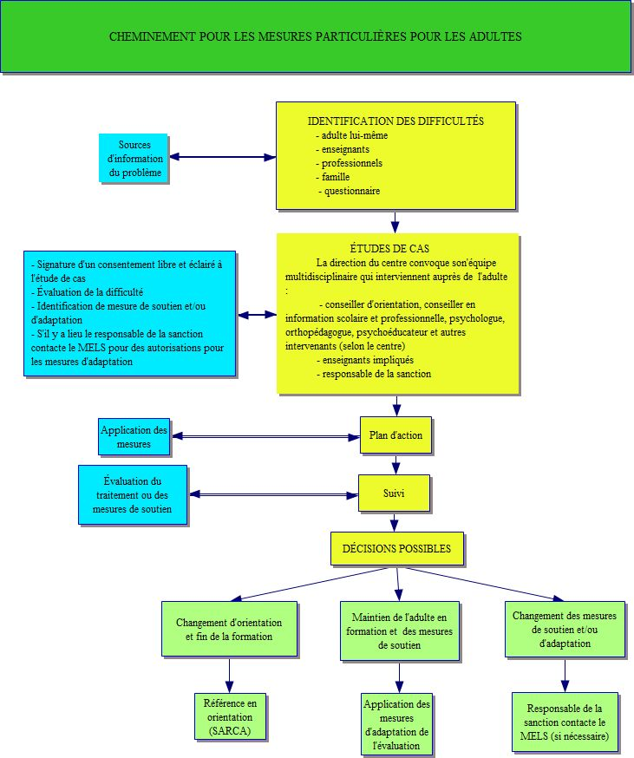

Slide 41
Identification des difficultés
ÉTAPE 1

Slide 42
Notes:
Étape 1
Mettre les questionnaires
Fiches d’inscription
Demandes d’admission
Mettre Chapitre 5
Consentement libre et éclairé
Lois et règles d’éthique
Étape 3
Exemple de plans d’intervention diapo 17
Étape 5 Décisions possibles
Document sur les décisions du MELS
Extrait des normes et modalités

Slide 43
Notes:
Étape 1
Mettre les questionnaires
Fiches d’inscription
Demandes d’admission
Mettre Chapitre 5
Consentement libre et éclairé
Lois et règles d’éthique
Étape 3
Exemple de plans d’intervention diapo 17
Étape 5 Décisions possibles
Document sur les décisions du MELS
Extrait des normes et modalités

Slide 44
Notes:
Étape 1
Mettre les questionnaires
Fiches d’inscription
Demandes d’admission
Mettre Chapitre 5
Consentement libre et éclairé
Lois et règles d’éthique
Étape 3
Exemple de plans d’intervention diapo 17
Étape 5 Décisions possibles
Document sur les décisions du MELS
Extrait des normes et modalités

Slide 45
Notes:
Étape 1
Mettre les questionnaires
Fiches d’inscription
Demandes d’admission
Mettre Chapitre 5
Consentement libre et éclairé
Lois et règles d’éthique
Étape 3
Exemple de plans d’intervention diapo 17
Étape 5 Décisions possibles
Document sur les décisions du MELS
Extrait des normes et modalités

Slide 46
Notes:
Étape 1
Mettre les questionnaires
Fiches d’inscription
Demandes d’admission
Mettre Chapitre 5
Consentement libre et éclairé
Lois et règles d’éthique
Étape 3
Exemple de plans d’intervention diapo 17
Étape 5 Décisions possibles
Document sur les décisions du MELS
Extrait des normes et modalités

Slide 47
Notes:
Étape 1
Mettre les questionnaires
Fiches d’inscription
Demandes d’admission
Mettre Chapitre 5
Consentement libre et éclairé
Lois et règles d’éthique
Étape 3
Exemple de plans d’intervention diapo 17
Étape 5 Décisions possibles
Document sur les décisions du MELS
Extrait des normes et modalités

Slide 48
Notes:
Il pourrait y avoir une modification à ce schéma en plaçant au début lorsque la difficulté est identifiée ou connue avoir un ou une conseiller ou conseillère qui rencontre l’adulte et les personnes concernées afin de voir si cela nécessite la formation du comité d’étude de cas. Il informe la direction de la situation exacte.
Étape 1
Mettre les questionnaires
Fiches d’inscription
Demandes d’admission
Mettre Chapitre 5
Consentement libre et éclairé
Lois et règles d’éthique
Étape 3
Exemple de plans d’intervention diapo 17
Étape 5 Décisions possibles
Document sur les décisions du MELS
Extrait des normes et modalités

Slide 49
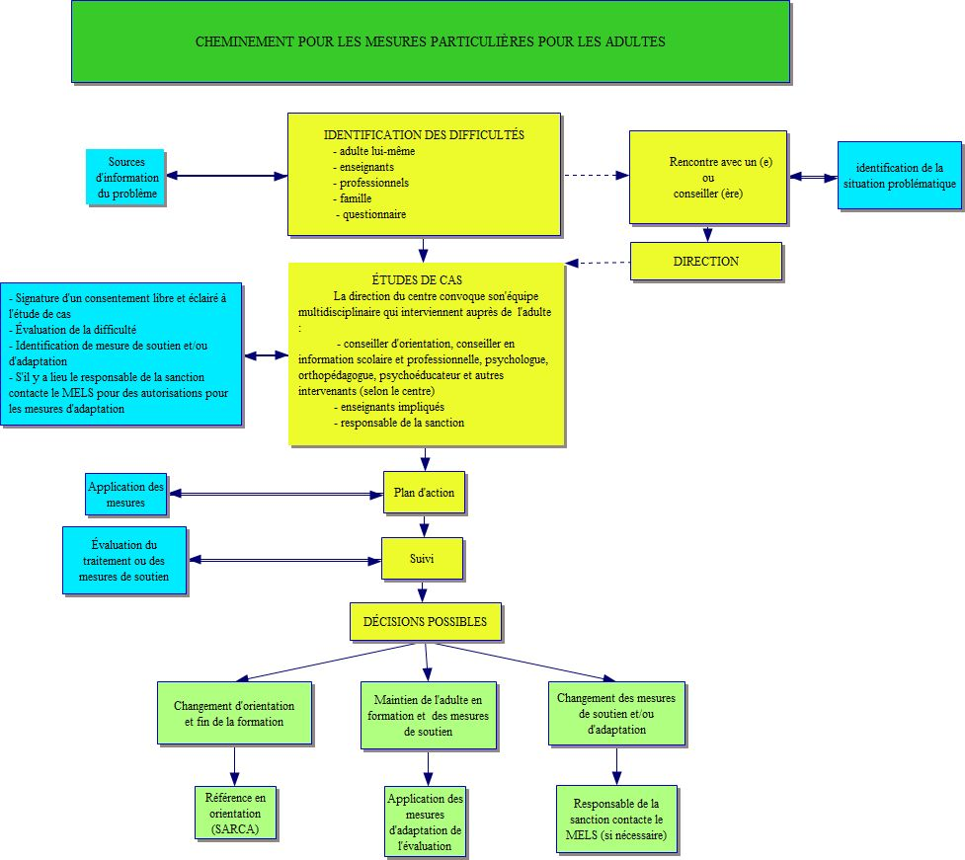

Slide 50
Commission des droits de la personne et des droits de la jeunesse
Balises pour les accommodements raisonnables – Charte des droits et libertés (articles 4, 9.1 et 10)
Obligation juridique d’accommoder avec des balises sur demande individuelle (du cas par cas)
Mise en action, en processus de recherche de solution MAIS nous n’avons pas d’obligation de résultat
Faire signer une lettre concernant la confidentialité avant d’informer les enseignants ou autre personnel de la problématique d’un élève
Source: La CDPDJ
Notes:
Présentation de la Commission des droits de la personne et des droits de la jeunesse dans le cadre des balises pour les accommodements raisonnables.
La Charte des droits et liberté constitue la balise à respecter.
Les articles 4, 9.1 et 10 sont les plus importants pour nous
Dans l’article 10 les 13 raisons sur lesquelles il est interdit de discriminer sont précisées : la race, la couleur, le sexe, la grossesse, l’état civil, l’âge, la religion, les convictions politiques, la langue (l’accent), la condition sociale, l’orientation sexuelle, l’origine ethnique, le handicap et le moyen pour palier le handicap.
Le principe est assez simple : nous devons parvenir à égalité pour tous donc il faut adapter les mesures pour donner le même accès à tous => accommodement
Accommodement peut être en lien avec une des raisons de l’article 10
Nous avons une obligation juridique d’accommoder avec des balises sur demande individuelle (du cas par cas)
Aucune demande de groupe d’individus n’est prise en compte par la CDPDJ
Notre obligation est la Mise en action, en processus de recherche de solution MAIS nous n’avons pas d’obligation de résultat
La démarche qui est proposée par la CDPDJ est :
Évaluation des besoins
Analyse des possibilités
Preuve de créativité
Mise en place ou abandon
Il faut faire la nuance entre accommodement raisonnable et contrainte excessive
Quand tout a été analysé et pensé et essayé et que rien n’est possible, nous pouvons alors utiliser la contrainte excessive pour justifier notre refus (abandon)
Les contraintes excessives peuvent être retenues quand :
Coût excessif de l’accommodement
Impact réel et important sur le bon fonctionnement de l’organisation
Impact sur le droit d’autrui
Problèmes de sécurité
Les contraintes excessives doivent être documentées et ne sont pas cumulatives
On attire notre attention sur le fait d’une mesure mise en place pour une seule personne peut ensuite bénéficier à un plus grand nombre
On attire notre attention sur le fait que la personne demandant des accommodements raisonnables a souvent des idées à proposer (solutions)
La CDPDJ nous informe que notre obligation est uniquement sur le plan scolaire dans le sens «pendant la formation». Quand l’élève sera «en emploi», l’employeur aura lui aussi l’obligation d’accommoder ensuite (cette façon de voir les choses crée un malaise éthique parmi les DEAFP)
Notre obligation d’accommodement n’est pas rattachée à un diagnostic, nous avons l’obligation de nous mettre en démarche même sans diagnostic
Attention à la confidentialité ! il est important de faire signer une lettre concernant la confidentialité avant d’informer les enseignants ou autre personnel de la problématique d’un élève
Le PI peut être considéré comme un accommodement raisonnable car lien avec des actions ou encadrements
Le CDPDJ nous informe qu’un rapport va être publié cet automne au sujet des accommodements raisonnables.
Divers exemples du milieu scolaire nous sont présentés …… certains sont discutés par les DEAFP .
La CDPDJ nous remet un dépliant proposant des formations-informations pouvant être données dans nos milieux.

Slide 51
Lois de la protection de le jeunesse
2.2. La responsabilité d'assumer le soin, l'entretien et l'éducation d'un enfant et d'en assurer la surveillance incombe en premier lieu à ses parents.
1984, c. 4, a. 4; 1994, c. 35, a. 2.

Slide 52
Lois de la protection de le jeunesse
.
2.3. Toute intervention auprès d'un enfant et de ses parents en vertu de la présente loi doit:
a) viser à mettre fin à la situation qui compromet la sécurité ou le développement de l'enfant et à éviter qu'elle ne se reproduise;
b) privilégier, lorsque les circonstances sont appropriées, les moyens qui permettent à l'enfant et à ses parents de participer activement à la prise de décision et au choix des mesures qui les concernent.
Participation de l'enfant.
Une personne, un organisme ou un établissement à qui la présente loi confie des responsabilités envers l'enfant et ses parents doit favoriser la participation de l'enfant et de ses parents ainsi que l'implication de la communauté.
Implication des parents.
Les parents doivent, dans la mesure du possible, participer activement à l'application des mesures pour mettre fin à la situation qui compromet la sécurité ou le développement de leur enfant et pour éviter qu'elle ne se reproduise.

Slide 53
Lois de la protection de le jeunesse
Personnes en autorité.
2.4. Les personnes à qui la présente loi confie des responsabilités envers l'enfant ainsi que celles appelées à prendre des décisions à son sujet en vertu de cette loi tiennent compte, lors de leurs interventions, de la nécessité:
1° de traiter l'enfant et ses parents avec courtoisie, équité et compréhension, dans le respect de leur dignité et de leur autonomie;
2° de s'assurer que les informations et les explications qui doivent être données à l'enfant dans le cadre de la présente loi doivent l'être en des termes adaptés à son âge et à sa compréhension;
3° de s'assurer que les parents ont compris les informations et les explications qui doivent leur être données dans le cadre de la présente loi;
4° de permettre à l'enfant et à ses parents de faire entendre leurs points de vue, d'exprimer leurs préoccupations et d'être écoutés au moment approprié de l'intervention;
5° de favoriser des mesures auprès de l'enfant et de ses parents en prenant en considération qu'il faut agir avec diligence pour assurer la protection de l'enfant, compte tenu que la notion de temps chez l'enfant est différente de celle des adultes, ainsi qu'en prenant en considération les facteurs suivants:
a) la proximité de la ressource choisie;
b) les caractéristiques des communautés culturelles;
c) les caractéristiques des communautés autochtones.
1994, c. 35, a. 3.

Slide 54
Lois de la protection de le jeunesse
Intérêt de l'enfant.
3. Les décisions prises en vertu de la présente loi doivent l'être dans l'intérêt de l'enfant et dans le respect de ses droits.
Éléments importants.
Sont pris en considération, outre les besoins moraux, intellectuels, affectifs et physiques de l'enfant, son âge, sa santé, son caractère, son milieu familial et les autres aspects de sa situation.
1977, c. 20, a. 3; 1984, c. 4, a. 5; 1994, c. 35, a. 4.

Slide 55
Notre obligation : la mise en action
Nous devons être en processus de recherche de solution
Démarche proposée par la CPDJ
  Évaluation des besoins
  Analyse des possibilités
  Preuve de créativité
  Mise en place ou abandon

Slide 56
Accommodement raisonnable et contrainte excessive
Quand tout a été analysé et pensé et essayé et que rien n’est possible, nous pouvons alors utiliser la contrainte excessive pour justifier notre refus (abandon)
Les contraintes excessives peuvent être retenues quand :
  Coût excessif de l’accommodement
  Impact réel et important sur le bon fonctionnement de l’organisation
  Impact sur le droit d’autrui
  Problèmes de sécurité
Les contraintes excessives doivent être documentées.

Slide 57
Charte des droits et des libertés
Art. 4. Toute personne a droit à la sauvegarde de sa dignité, de son honneur et de sa réputation.
Art. 10. Toute personne a droit à la reconnaissance et à l'exercice, en pleine égalité, des droits et libertés de la personne, sans distinction, exclusion ou préférence fondée sur la race, la couleur, le sexe, la grossesse, l'orientation sexuelle, l'état civil, l'âge sauf dans la mesure prévue par la loi, la religion, les convictions politiques, la langue, l'origine ethnique ou nationale, la condition sociale, le handicap ou l'utilisation d'un moyen pour pallier ce handicap.
Motif de discrimination.
Il y a discrimination lorsqu'une telle distinction, exclusion ou préférence a pour effet de détruire ou de compromettre ce droit.

Slide 58
Loi 21:
Champ d’exercice en orientation
  Évaluer le fonctionnement psychologique, les ressources personnelles et les conditions du milieu, intervenir sur l’identité ainsi que développer et maintenir des stratégies actives d’adaptation dans le but de permettre des choix personnels et professionnels tout au long de la vie, de rétablir l’autonomie socioprofessionnelle et de réaliser des projets de carrière chez l’être humain en interaction avec son environnement.

Slide 59
Loi 21:
Activités réservées
Évaluer les troubles mentaux, lorsqu’une attestation de formation lui est délivrée par l’Ordre dans le cadre d’un règlement pris en application du paragraphe o de l’article 94
Évaluer le retard mental
Évaluer une personne atteinte d’un trouble mental ou neuropsychologique attesté par un diagnostic ou par une évaluation effectuée par un professionnel habilité.

Slide 60
Aide financière aux études
En FGA
  Demande d'allocation pour des besoins particuliers ― Adultes
  Ce formulaire Demande d'allocation pour des besoins particuliers - volet Adultes doit être rempli en ligne exclusivement. À partir du menu Vos services en ligne, cliquez sur Votre dossier en direct! ou sélectionnez la rubrique qui correspond à votre catégorie d'utilisateur. Après avoir donné votre identité, cliquez sur l'onglet Formulaires Besoins particuliers.
  www.afe.gouv.qc.ca

Slide 61
Aide financière aux études
FP
  Demande en ligne
  Certificat médical ― Déficiences fonctionnelles majeures et autres déficiences reconnues (1015)
  Formulaire destiné aux adultes (éducation des adultes, formation professionnelle, collégial ou université)
  2011-2012 (35 ko)

Slide 62
Déficience fonctionnelle majeure
Une déficience fonctionnelle majeure est un handicap physique qui empêche la personne atteinte d’accomplir avec aisance ses activités quotidiennes et restreint ses possibilités d’étudier et de travailler.
Les déficiences reconnues sont décrites dans le formulaire
Certificat médical – Déficiences fonctionnelles majeures et autres déficiences reconnues,
Pour avoir recours à des ressources matérielles adaptées, à des services spécialisés ou au transport
Adapté
Programme d’allocation pour des besoins particuliers.

Slide 63
Déficiences fonctionnelles majeures
■ Déficience visuelle grave : l'acuité visuelle de chaque œil, après correction au moyen de lentilles ophtalmiques appropriées, à l'exclusion des
■ Déficience auditive grave : l'oreille qui a la capacité auditive la plus grande est affectée d'une déficience auditive évaluée, selon la norme S3.21 de
■ Déficience motrice : perte, malformation ou anomalie des systèmes squelettique, musculaire ou neurologique responsable de la motricité du corps.
■ Déficience organique : trouble ou anomalie des organes internes faisant partie des systèmes cardiorespiratoire, gastro-intestinal et endocrinien.
Formulaire 1015 – voir en annexe

Slide 64
AFE – programme allocation
Contrat de service ― Programme d'allocation pour des besoins particuliers (1089)
Formulaire destiné aux adultes (éducation des adultes, formation professionnelle, collégial ou université)
2011-2012 (29 ko)

Slide 65
Questionnement
  Les questions légales et éthiques (Charte, le code civil et la loi de l’instruction publique). Comment appliquer les règles d’éthique professionnelle et de l’organisation?
  Quelles devraient être nos priorités?
  Comment aider à intégrer en formation professionnelle et au marché du travail ? Utilisation ou implication des SEMO
  Quels seront les mesures de vérification ou de contrôle du MELS, impact ou problématique sur la déclaration?
  Quelles sont nos ressources en l’absence de diagnostic?
  Coût de mise en œuvre versus financement
Notes:
Comment devons-nous conserver

Slide 66
Comment appliquer les règles d’éthique professionnelle et de l’organisation?
Se doter d’une procédure concernant la gestion des données confidentielles
Nos suggestions:
  Une note au dossier administratif
  Dépôt au dossier d’aide particulière ou au dossier professionnel selon les caractéristiques des informations
  Formulaire de consentement de l’élève: Autorisation à communiquer les informations (Diagnostic et plan d’intervention)
  Information et signature d’un protocole de confidentialité du personnel concerné

Slide 67
  Quelles devraient être nos priorités?
Information et formation du personnel au Guide de sanction (incluant le personnel de soutien)
Sensibilisation aux règles d’éthique et aux aspects légaux reliés à la confidentialité des dossiers
Se doter d’une procédure pour le traitement d’une étude de cas
  Quand l’information nous arrive
    Avant la formation (temps/ressources investis - risque de ne pas suivre la formation)
    Pendant la formation (urgence)
Rencontrer l’élève pour évaluation du besoin et le responsabiliser dans sa démarche de formation (SARCA)
Notes:
Avant la formation

Slide 68
  Comment aider à intégrer en formation professionnelle et au marché du travail ? Utilisation ou implication des SEMO
Ajout ou utilisation des ressources à l’interne
Formation continue
Formation entourant la Loi 21 pour faciliter
Développement du partenariat avec la FGA – poursuite de formation

Slide 69
  Quelles sont nos ressources en l’absence de diagnostic?
En lien avec la loi 21 (psychologues et conseillers d’orientation accrédités) - évaluation
Expertise du milieu
Application de la mesure – enseignants - PNE

Slide 70
Salle de tests – ou en atelier
Information - modalités
Formation de la personne responsable à la salle de tests
Au-delà du rôle d’exécutante, la personne doit savoir pourquoi – donner un sens
Personnel requis en lien avec la mesure
Respect de la confidentialité en lien avec la durée de l’épreuve

Slide 71
Quelques pistes à considérer
Quel est le besoin? Partir de la réalité de l’élève plutôt que de nos perceptions.
Quelle compréhension l’élève a-t-il de son besoin? de sa situation? De la dimension professionnelle?
Quelles sont les limites raisonnables?
Mesure d’accompagnement, de soutien ou d’adaptation?
Aspects légaux?

Slide 72
Quelques pistes à considérer
Implications économiques de la mesure retenue? (exemples)
  Pouvoir souligner sur le questionnaire? (NE PAS ÉCRIRE surligner)
  Avoir plus de temps
  Augmenter police de caractère ou le format du document
Lien avec le PI? (anciennement PIA)
Mise à jour du PI en lien avec la FGA, la FP en fonction du programme de formation

Slide 73
L’ÉLÈVE AU CŒUR DE SON APPRENTISSAGE
Responsabiliser l’adulte avant, durant sa formation en lien avec son objectif professionnel

Slide 74
Annexe 1
Table des matières du Guide de gestion de la sanction des études et des épreuves ministérielles : formation générale des jeunes, formation générale des adultes et formation professionnelle. Édition 2011

Slide 75
Les annexes ou documents à joindre
Formulaires de demande d’admission FGA
Fiches d’inscription
Chapitre 5 du Guide de la Sanction
Consentement libre et éclairé
Lois et règles d’éthique
Document sur les décisions du MELS
Extrait des normes et modalités
Document de Manon Roberge processus

Slide 76
Le plan d’intervention
C’est un outil de planification servant à trouver les moyens adaptés pour aider un EHDAA (élève avec code en FGJ) ou un élève à risque (sans code FGJ)
Il met en lumière les forces et les difficultés de l’élève aux plans personnel, social et académique grâce à une collecte de données réalisées auprès de différents intervenants (parents, professionnels, enseignants, membres de la direction et l’élève lui-même)
Il définit les objectifs d’apprentissage et d’insertion sociale, détermine des critères d’évaluation et décrit les ressources nécessaires pour les appuyer
La direction de l’école établit le PI, voit à sa réalisation et à l’évaluation périodique et en informe les parents (article 96.14 LIP)
En FGA et en FP, on pourrait parler d’un PIPSP Plan d’Intervention de Parcours Scolaire et Professionnel

Slide 77
Évaluation de l’élève
Les différents professionnels contribuent, chacun d’eux, à l’évaluation de l’élève selon leur champ de compétence respectif.
Ainsi, le conseiller d’orientation peut être mis à contribution, notamment, pour tout ce qui touche la spécification d’un projet professionnel ou d’études, la détermination du cheminement scolaire et l’encadrement favorisant l’insertion socioprofessionnelle ou la transition école – vie active.
Nécessite un consentement éclairé sur la nature du service.
Collecte de données qui permettront de valider, de clarifier, ou d’approfondir des informations qui seront par la suite décodées, analysées ou communiquées.
Objectif: évaluation de la situation de la personne tout en cherchant à soutenir son développement personnel et professionnel.
Voir pages 11 à 17 du Guide d’évaluation en orientation

Slide 78
Documents de référence
  Le Rapport Trudeau
    l’importance de maintenir l’accès aux services et la collaboration avec tous les intervenants de tous les milieux
    http://www.optsq.org/fr/docs/colloque2011/Bloc%201%20presentation%20docteur%20Trudeau.pdf
  Le projet de loi 21
  LOI MODIFIANT LE CODE DES PROFESSIONS ET D’AUTRES DISPOSITIONS LÉGISLATIVES DANS LE DOMAINE DE LA SANTÉ MENTALE ET DES RELATIONS HUMAINES
    http://www2.publicationsduquebec.gouv.qc.ca/dynamicSearch/telecharge.php?type=5&file=2009C28F.PDF

Slide 79
Priorités et ressources
Accueil de la clientèle – de quelle façon ? – procédures locales sur une base individuelle ? FGA? FP ? Implication SARCA - spécification du projet professionnel en lien avec les études
Problématique non identifiée avant l’entrée de la formation – surtout FP – demande d’admission par le srafp.com
On attend que la demande vienne de l’élève ? Procédures FGA - FP?
Importance de se donner un temps d’observation pour être capable de bien évaluer le besoin d’appuyer la mesure de soutien
Solliciter la participation de l’élève - élaboration d’une grille d’observation

Slide 80
Priorités et ressources (suite)
Comment outiller les enseignants ( CP ?) – équipe multi
Qui monte le dossier? Mise à jour? Suivi?
  Établir une procédure
  Développer un outil dynamique
Ressources ? Professionnels en lien avec la loi 21
Groupe ad hoc FGA (besoin) – mesures complémentaires (qui? quand?)
Avant la sanction, il y a aussi la formation - soutien
Au collégial l’élève doit faire une demande en ce sens
  Diagnostique et plan d’intervention

Slide 81
Exemples d’actions entreprises ou à entreprendre
Une compréhension commune du chapitre 5 du guide de la sanction
Information – connaître la situation – démarche claire
  Accueil du candidat
  Évaluation du besoin - respect
  Équipe multi – partage de l’information et des mesures suggérées
  Plan d’intervention évolutif en fonction des compétences visées – activité continue et non linéaire
  Nécessité d’une mesure d’adaptation lors de l’évaluation
  Présentation à la personne responsable de la salle d’examen
Démarche de réflexion en équipe de multi (annexe 2)

Slide 82
Exemples d’actions entreprises ou à entreprendre (suite)
Procédure exceptionnelle pour la passation d’examen
  Développer un outil pour le personnel de surveillance d’examen – voir annexe 3
Processus d’identification mesures de soutien FGA
  Développer un outil de suivi voir exemple en annexe 4
Cahier des normes et modalités
  Développer une section
    Mesures de soutien pendant la formation et
    Mesures d’adaptation des conditions d’évaluation
Développer un « registre » des cas documentés
Développer réseau SEMO
Notes:
Annexe 2 CSVdes C
- 3 CSSH

Slide 83
Il importe donc
D’évaluer constamment les effets de ses interventions tout en cherchant à évaluer les objectifs d’intervention et les tâches à réaliser
Plutôt que de se limiter à une évaluation restrictive fondée sur un passé composé d’embûches, il devient intéressant de s’interroger sur le potentiel de la personne afin de ne pas s’enfermer dans ses stéréotypes et préjugés, laisser place à la créativité
Prévoir l’accompagnement et la mise en place du suivi des mesures de soutien en lien avec les mesures d’adaptation pour l’évaluation des apprentissages (passage FGJ – FGA ou FP)
De s’assurer qu’en tout temps la sécurité de l’élève, des élèves, du personnel n’est pas compromise par une mesure de soutien ou d’adaptation

Slide 84
Pistes d’action
Offrir un accompagnement professionnel aux personnes en formation, en sus du suivi pédagogique, pour permettre de revitaliser leur propre motivation et faire face aux obstacles
Il serait judicieux de réduire le risque sur l’investissement en formation par des démarches de validation de choix professionnels tenant compte d’éléments plus fondamentaux comme la dynamique motivationnelle, les compétences de base et les aptitudes requises

Slide 85
Au cœur de l’adéquation formation-emploi: la personne
Mémoire de l'Ordre des conseillers et conseillères d’orientation du Québec réalisé dans le cadre de la consultation gouvernementale portant sur l'amélioration de l'adéquation entre la formation et les besoins du marché du travail.
Collaboration à la mise en œuvre de pistes de solutions pour faire en sorte qu’en conciliant les besoins des personnes et celles du marché du travail, nous puissions contribuer à la prospérité et au bien-être de toute la population du Québec.
http://www.orientation.qc.ca/~/media/CB68F40B76AC44DF85B1F6E195F42F7D.ashx
http://www.orientation.qc.ca/

Slide 86
Quelques lectures…
http://www.ledevoir.com/societe/education/318237/etudiants-en-difficulte-les-cegeps-debordes
http://www.ledevoir.com/societe/education/316784/soutien-aux-eleves-en-difficulte-et-aux-enseignants-precisement-une-affaire-de-ressources

Slide 87
Références:
Rapport Trudeau et loi 21
  http://www.optsq.org/fr/docs/colloque2011/Bloc%201%20presentation%20docteur%20Trudeau.pdf
  http://vitrine.educationmonteregie.qc.ca/UserFiles/File/Mesures%20adaptation%20en%20dehors%2008-04-29.pdf
http://www.orientation.qc.ca/LeConseillerOrientation.aspx?sc_lang=fr-CA
http://www.ordrepsy.qc.ca/fr/public/projet-de-loi-21/index.sn
guide d'évaluation en orientation
  http://www.ceric.ca/?q=fr/node/226
Info-sanction
  480 et 554
  10-11-025 et 09-10-044

Slide 88
Annexe 1
Table des matières du Guide de gestion de la sanction des études et des épreuves ministérielles : formation générale des jeunes, formation générale des adultes et formation professionnelle. Édition 2011

Slide 89
ANNEXE 2 (Comité de travail – CSVT)
Création d’un comité de travail
  Coordonnatrice des SEAFP, directrice-adjointe en FGA,directeur adjoint en FP, conseillère pédagogique, conseiller en information scolaire, conseillère d’orientation et travailleuse sociale
Objectifs du comité
  Se doter d’une vision commune des considérations légales et organisationnelles
  Structurer le processus visant la détermination et la mise en place des mesures de soutien et d’adaptation
  Définir les rôles et les responsabilités (qui fait quoi) des acteurs concernés
  Outiller les intervenants concernés (personnels enseignants et non enseignants)
  Émettre des recommandations

Slide 90
Annexe 2 (la démarche)
L’adulte en formation doit toujours rester au centre de nos interventions. Il doit être présent à chaque étape, consentir et participer à l’élaboration de son plan d’intervention
Établir les étapes du processus
  Demande de services à partir du formulaire d’identification des besoins particuliers à l’apprentissage (inspiré du Collège de Valleyfield)
  Signalement de la demande à la direction
  Étude du dossier (cueillette d’informations, plan d’intervention, rapport de spécialiste, dossier d’aide, observations des enseignants…)
  Plan d’intervention et détermination des mesures de soutien à l’apprentissage
  Mise en place des mesures de soutien et d’adaptation à l’apprentissage et procédures pour la passation des examens
  Réévaluation du plan d’intervention

Slide 91
Annexe 3
Outil pour le personnel de surveillance d’examen
CSVDC

Slide 92
Annexe 4
Outil de suivi FGA
CSSH

Slide 93
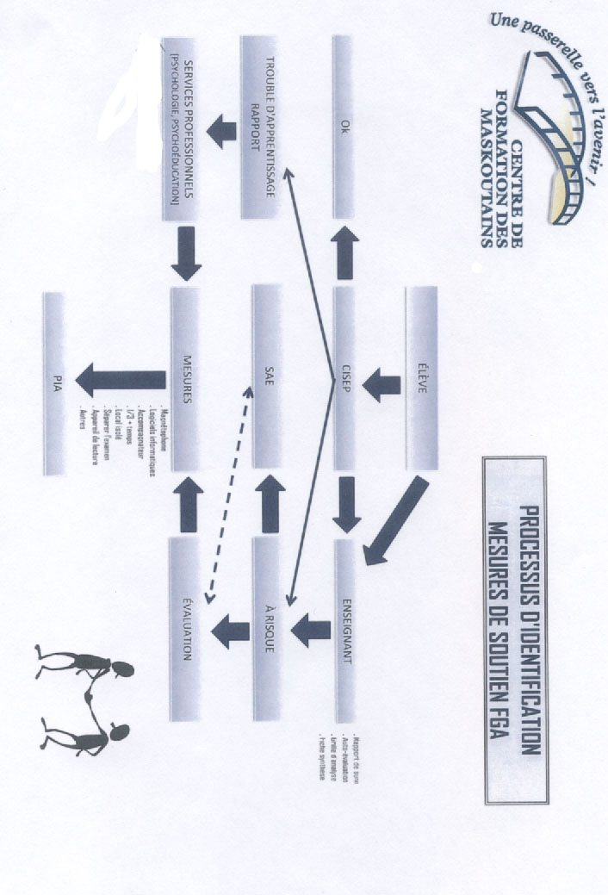

Slide 94
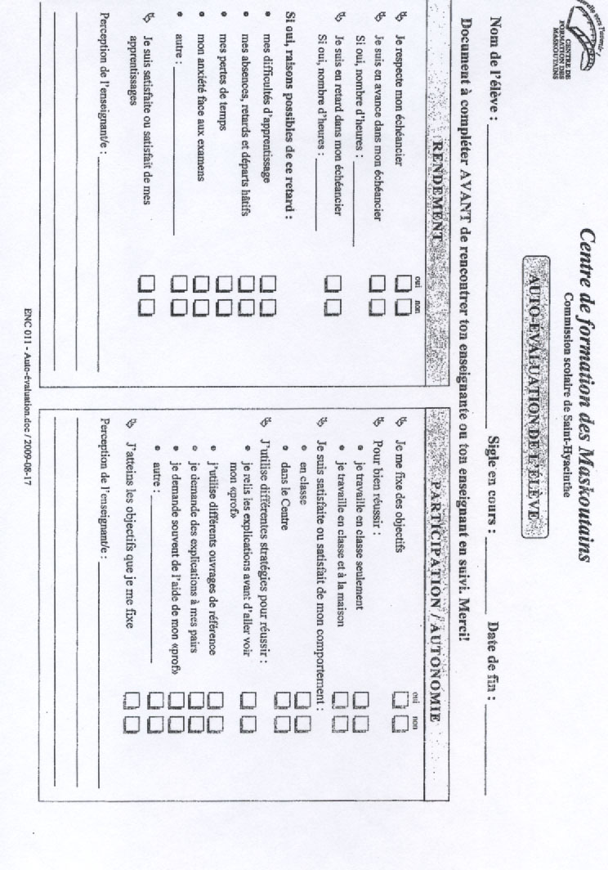

Slide 95
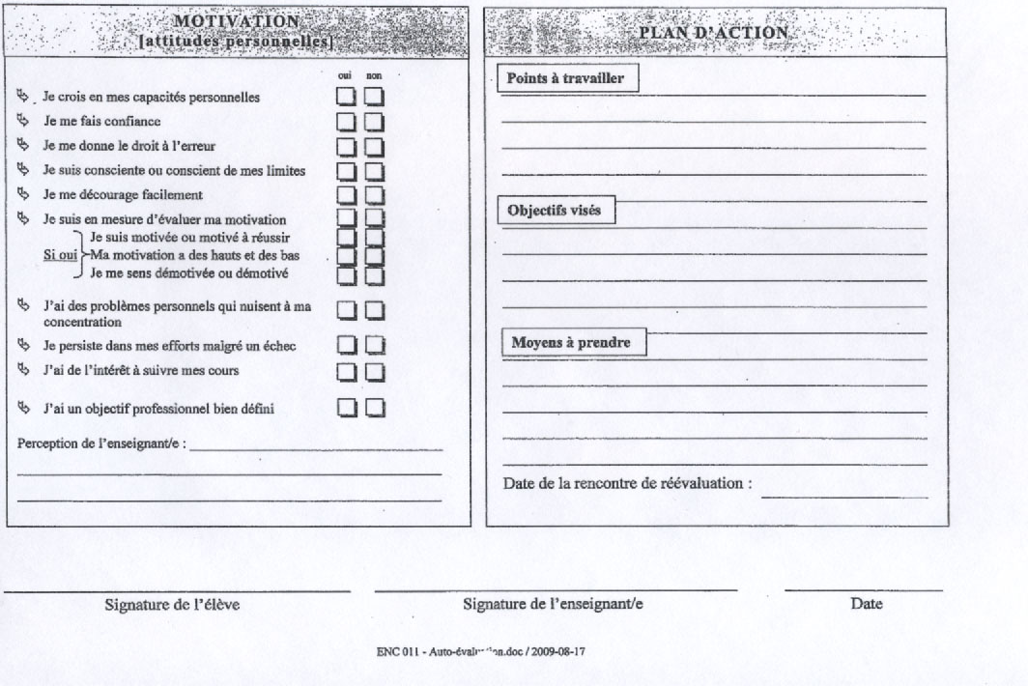

Slide 96
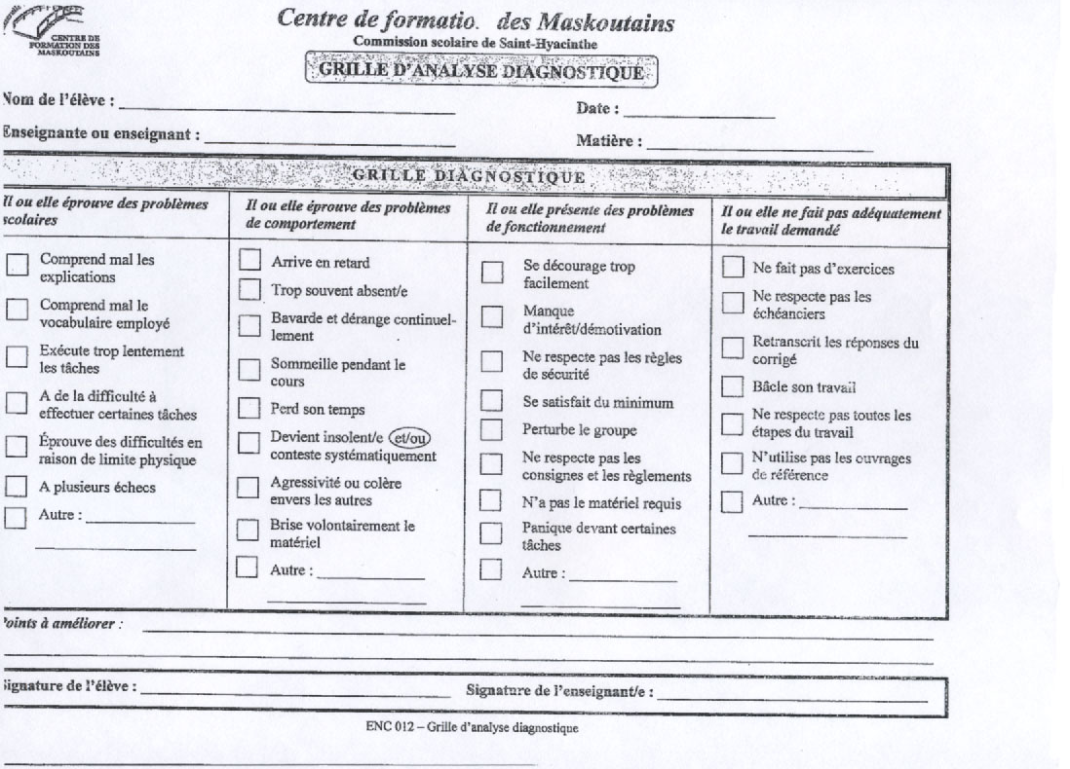

Slide 97
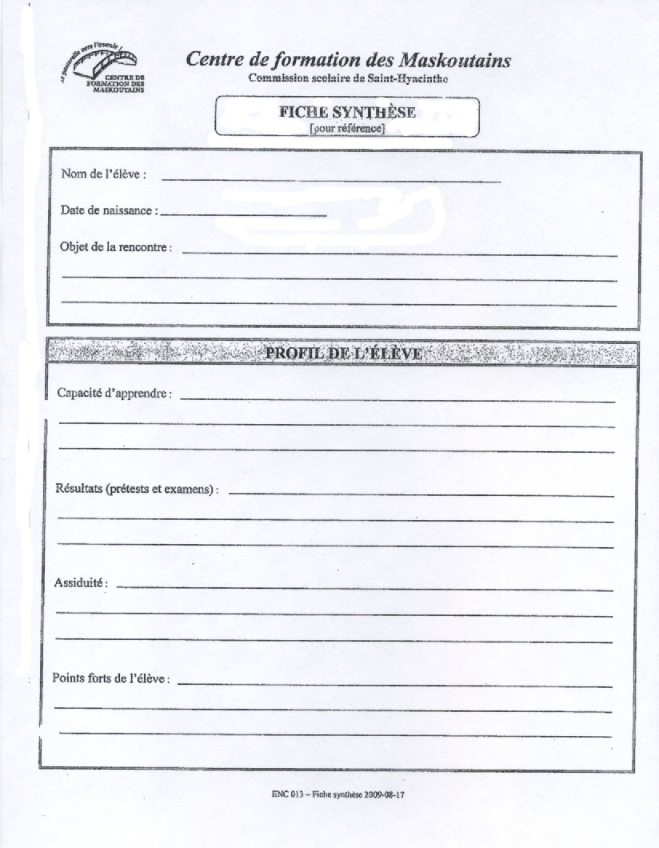

Slide 98
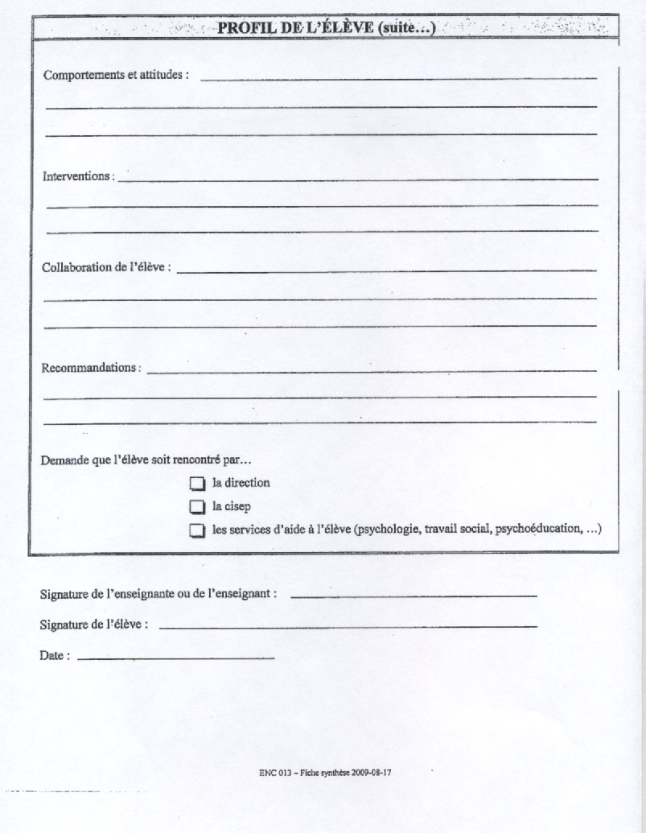

Slide 99
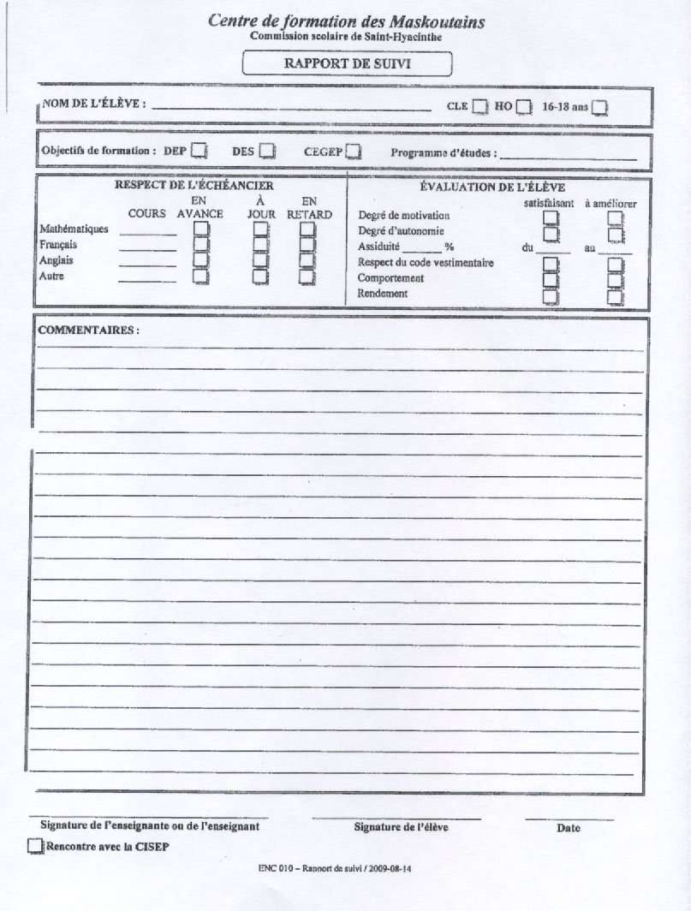

Slide 100
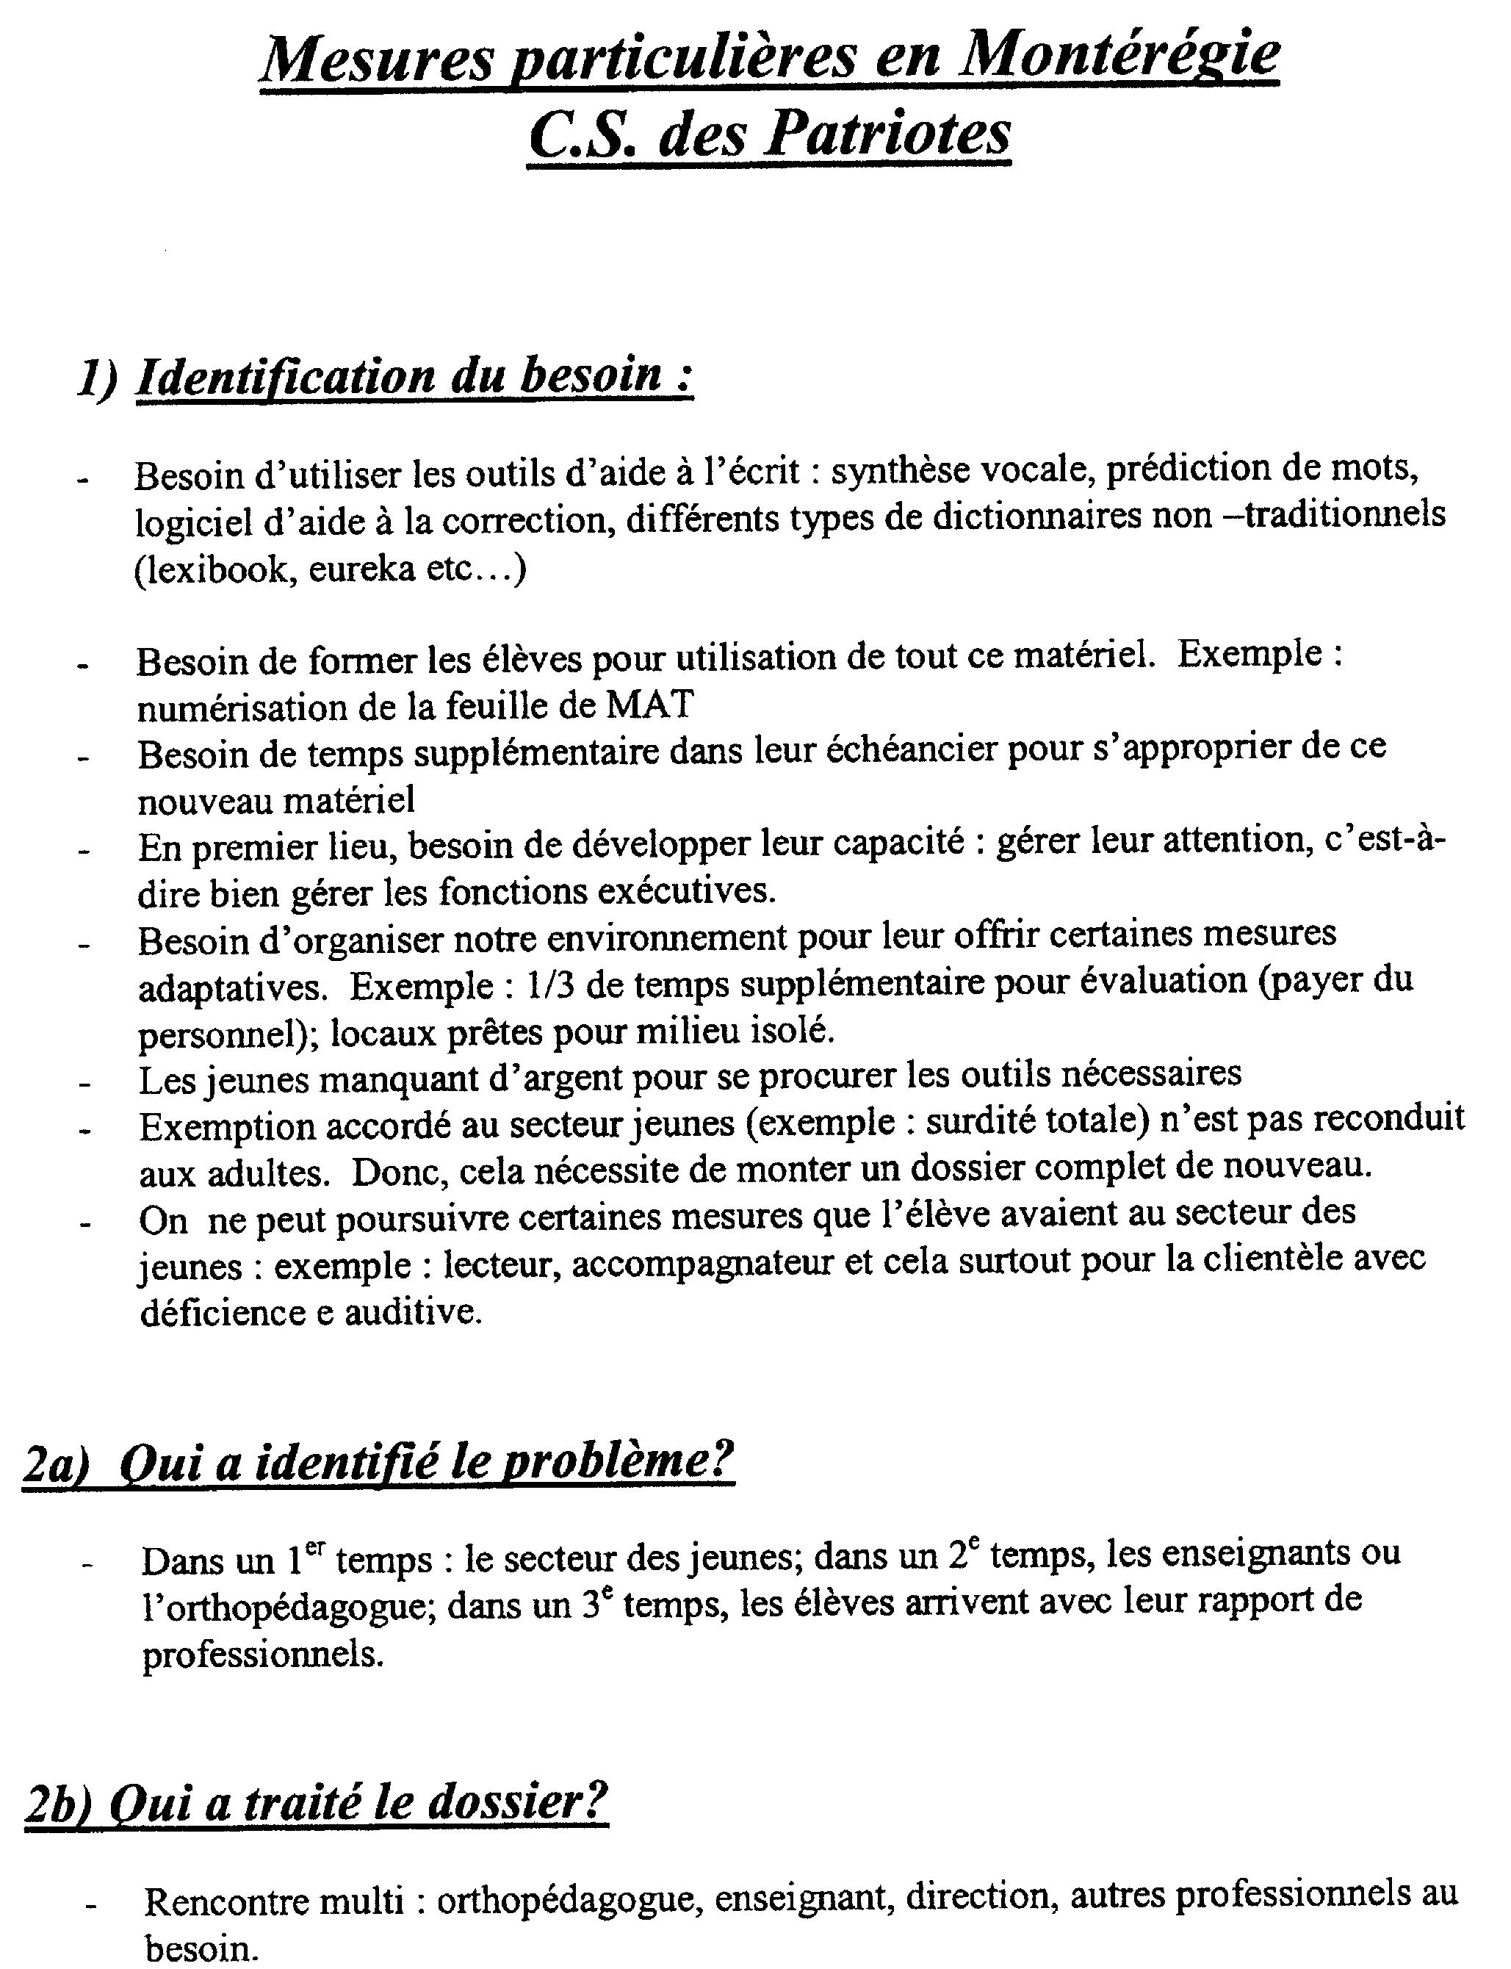

Slide 101
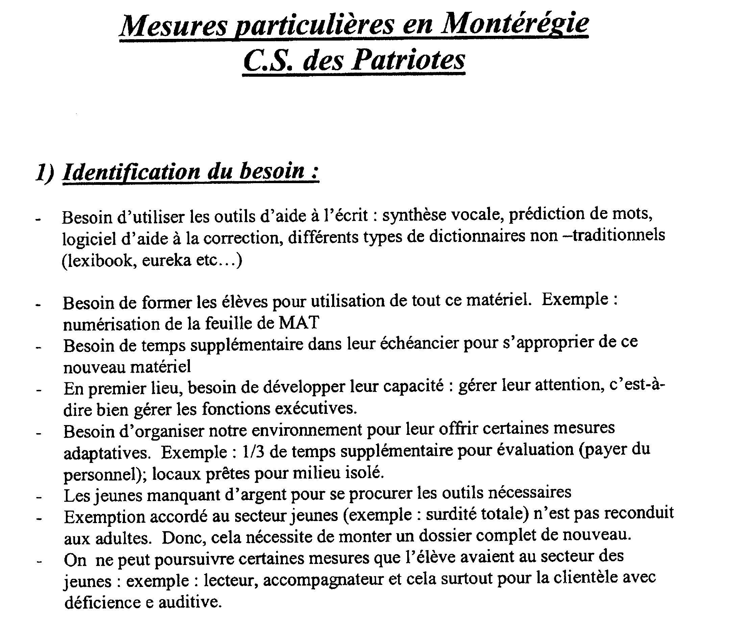

Slide 102
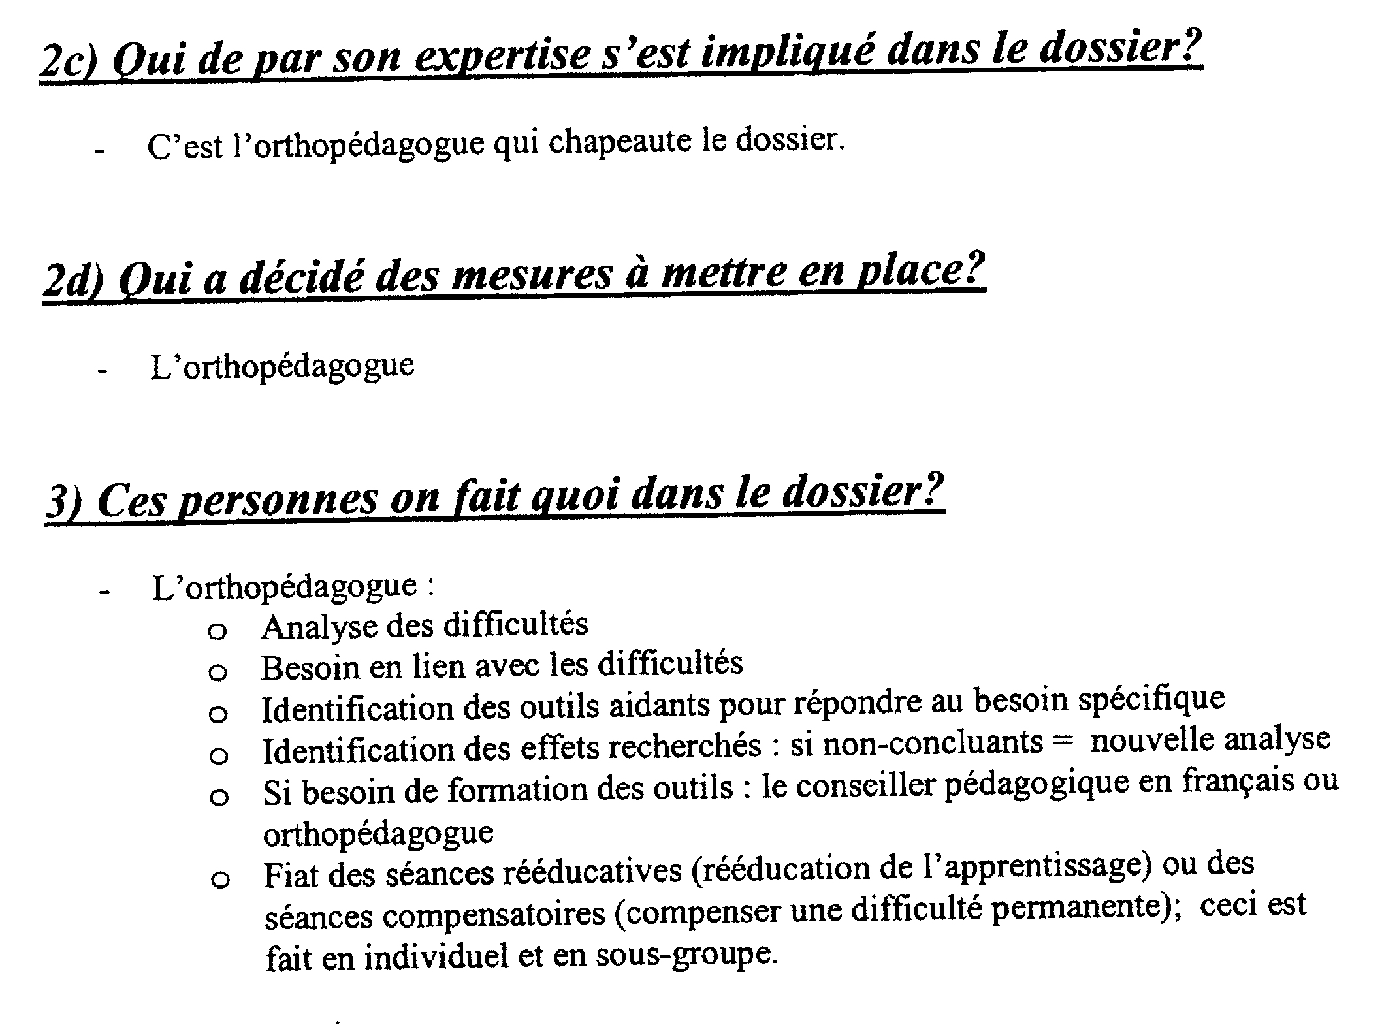

Slide 103
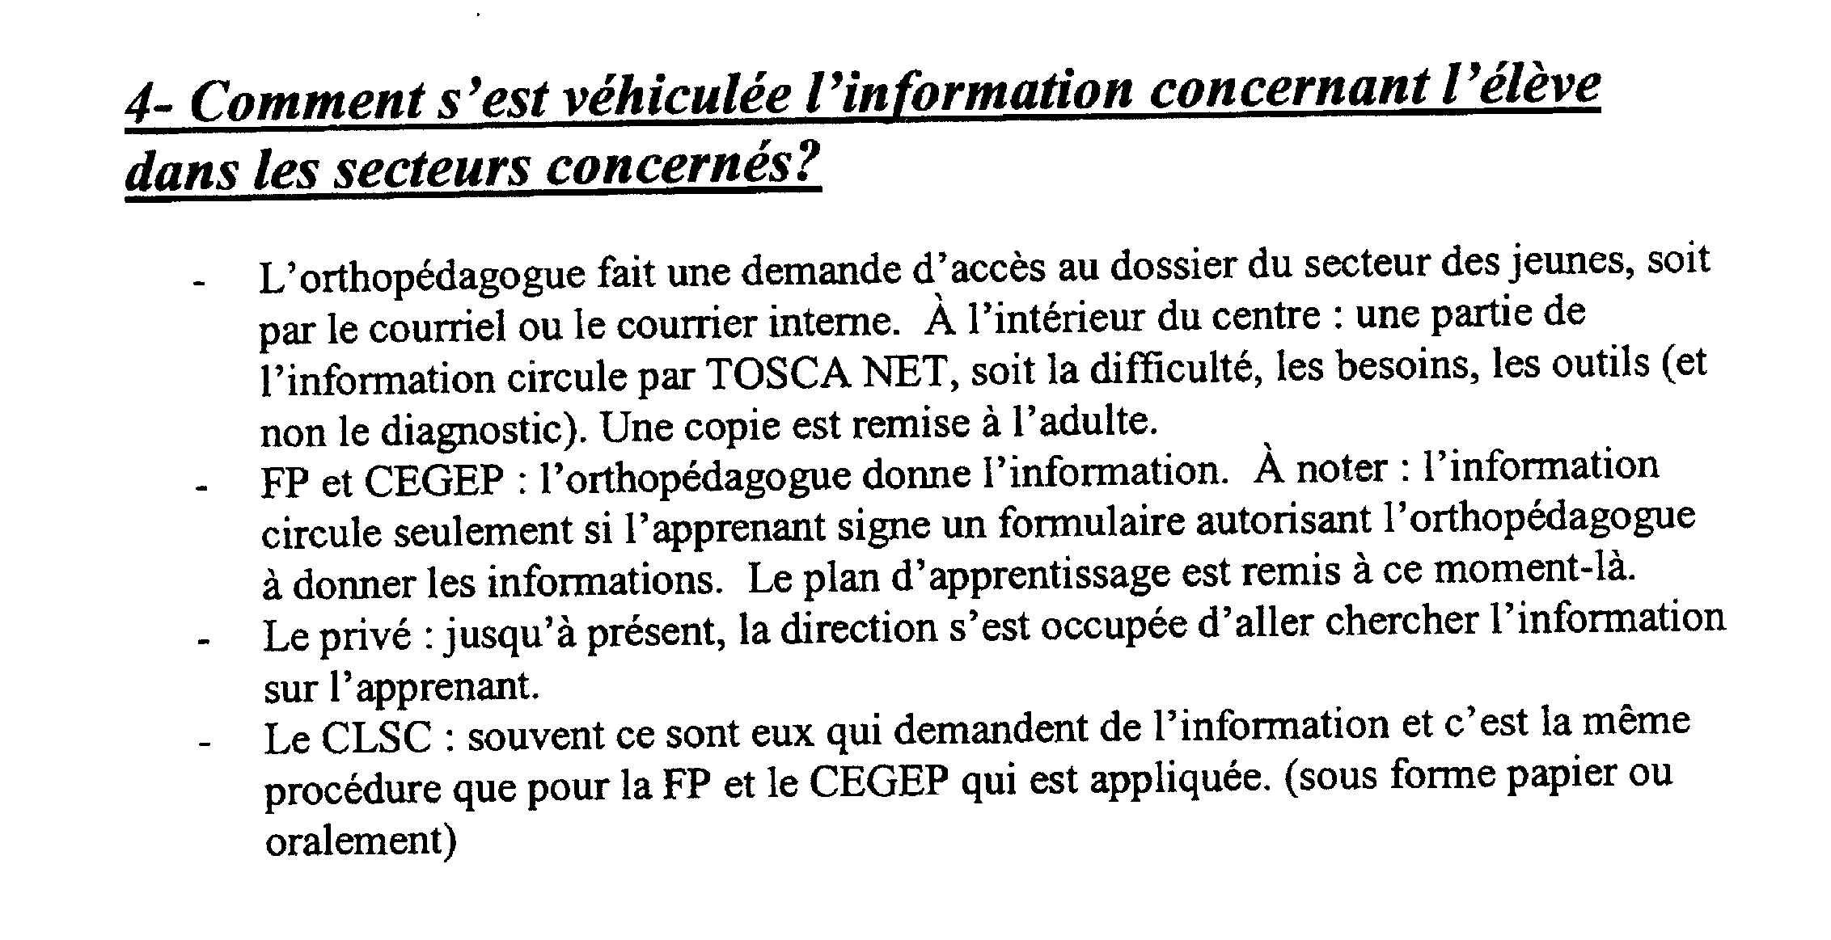

Slide 104
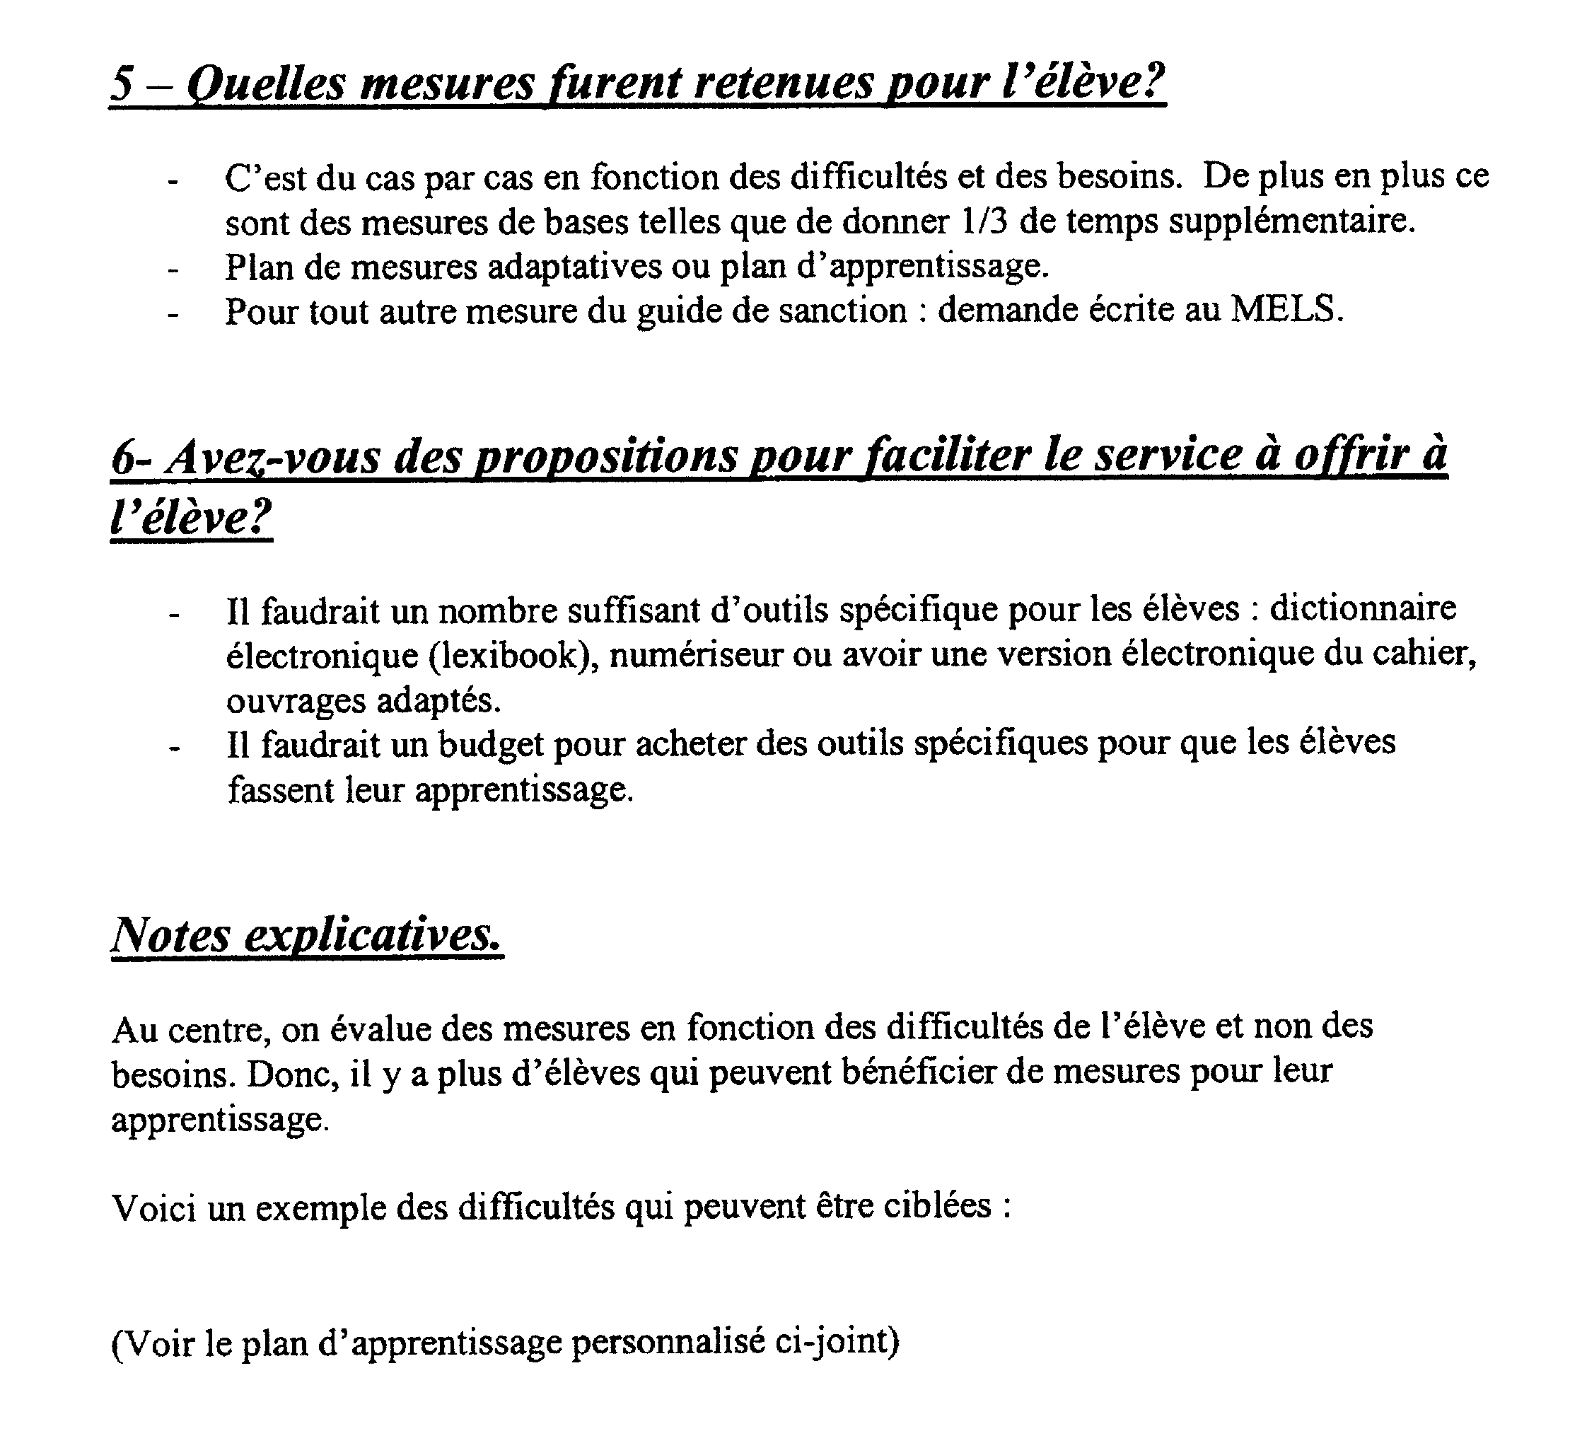

Slide 105
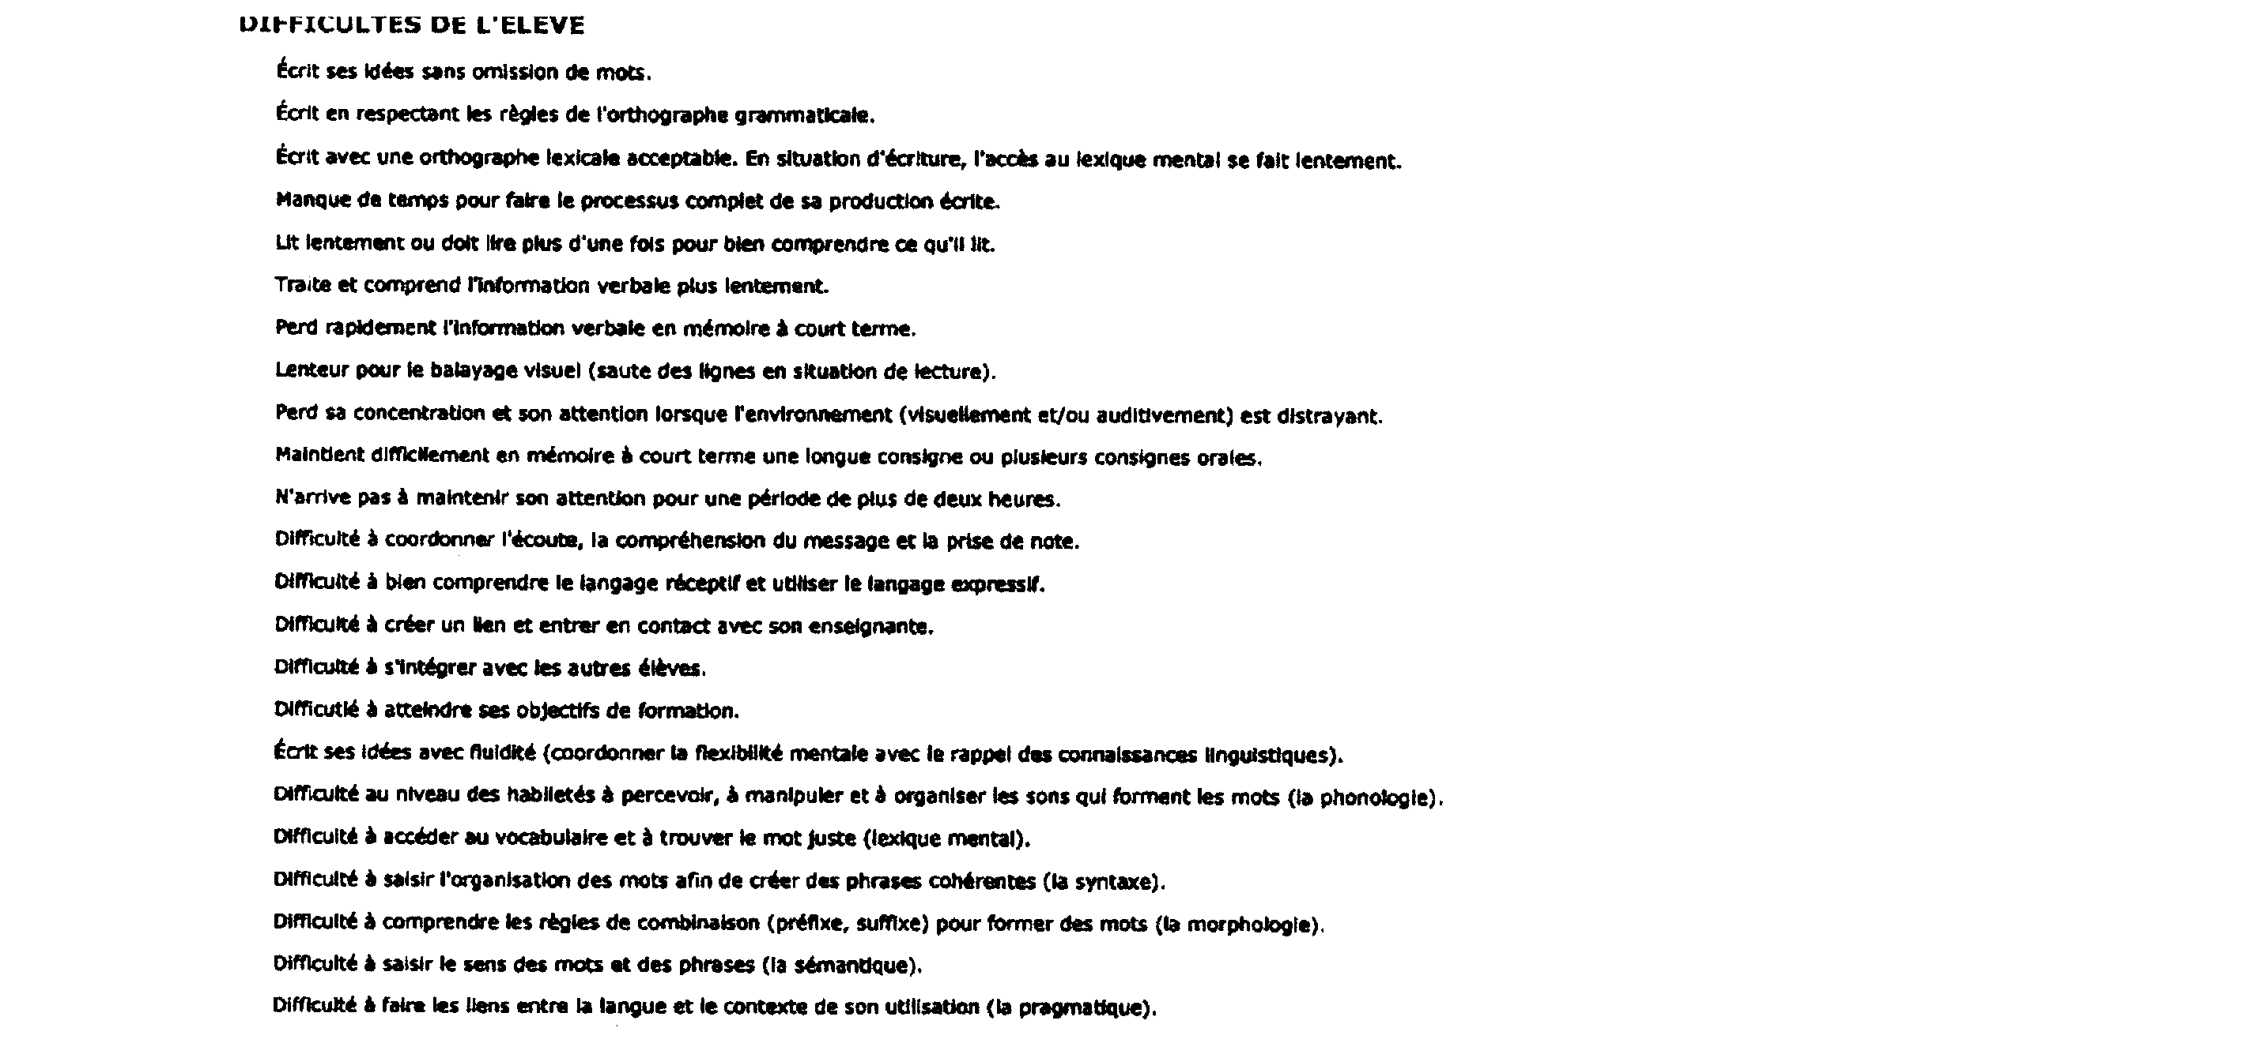

Slide 106
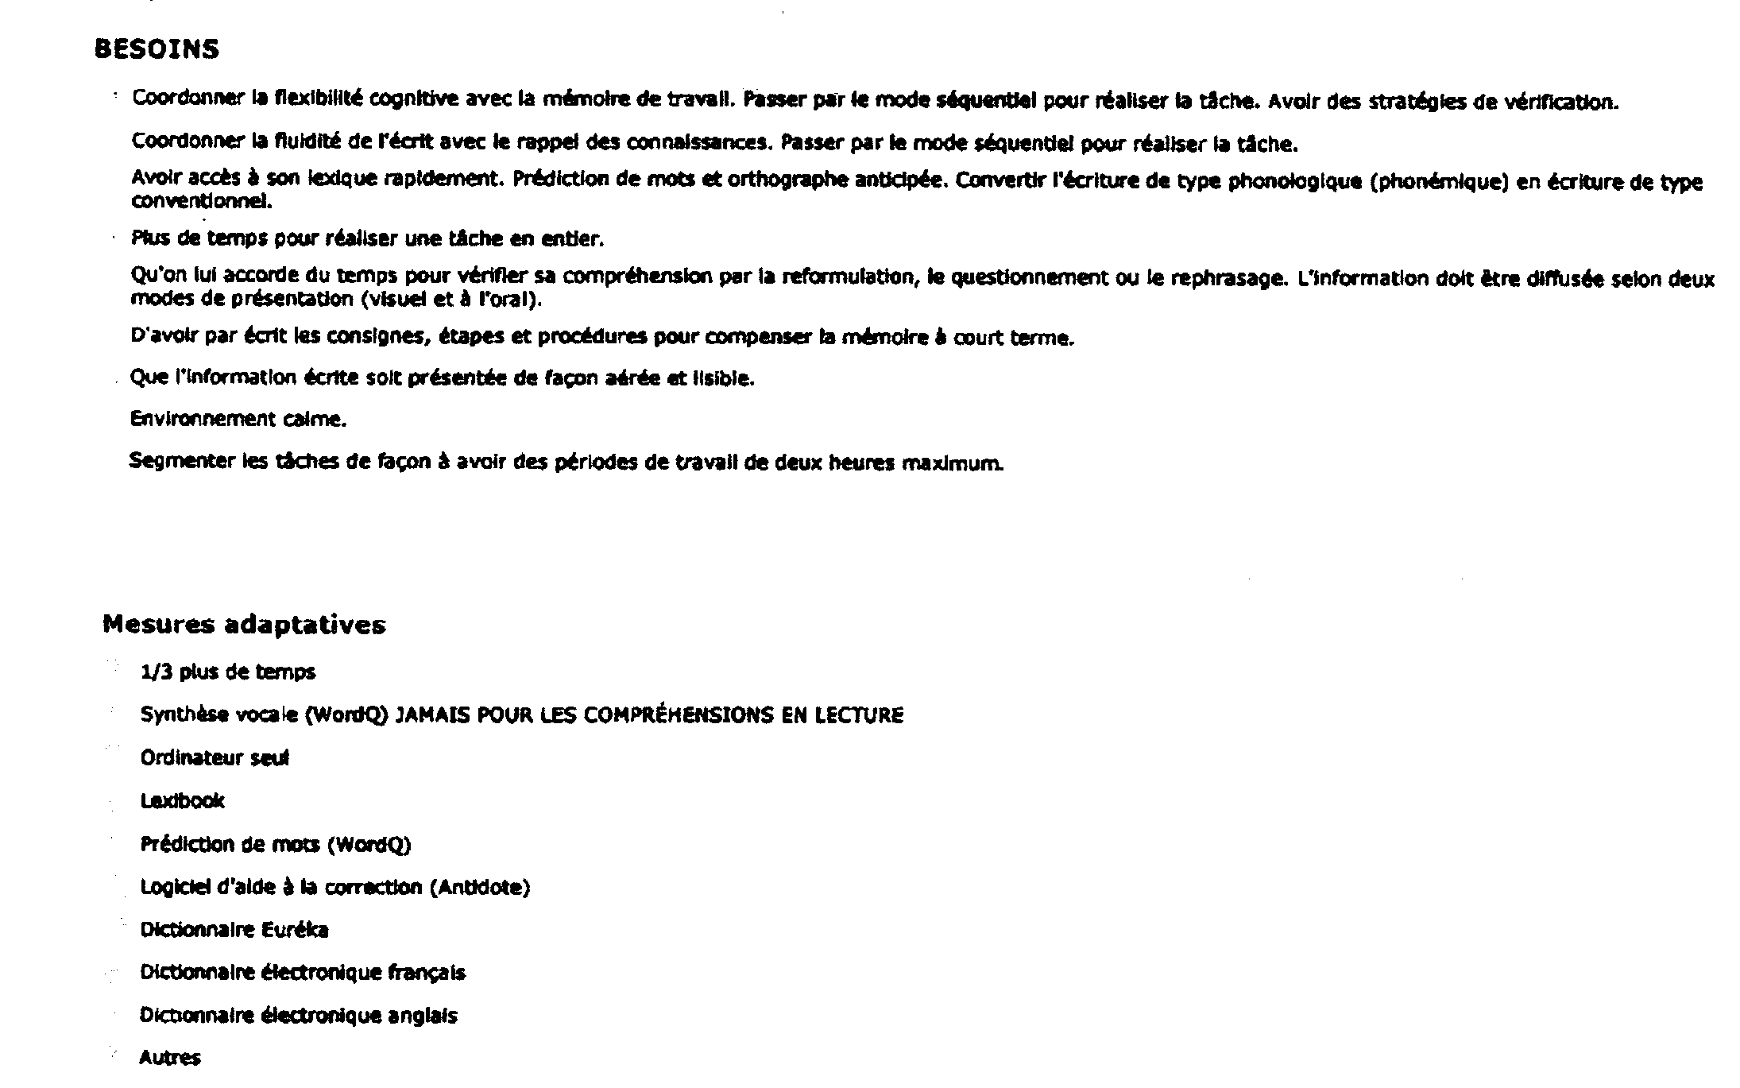

Slide 107
Annexe 5
Évaluation

Slide 108
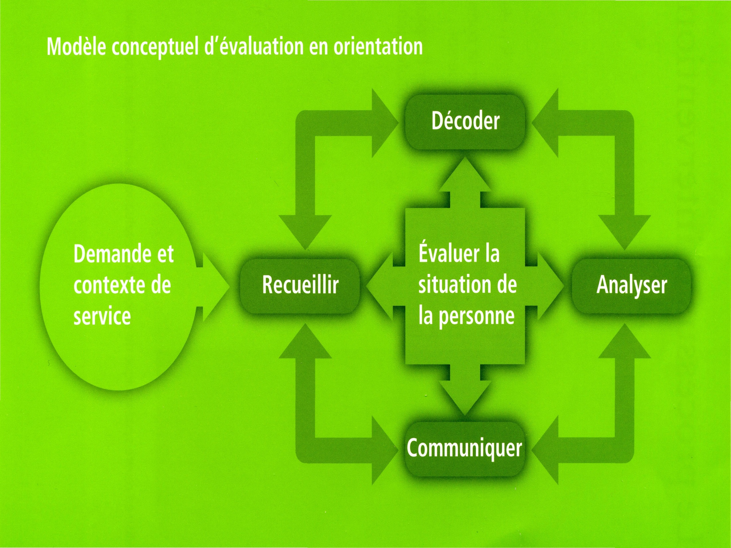

Slide 109
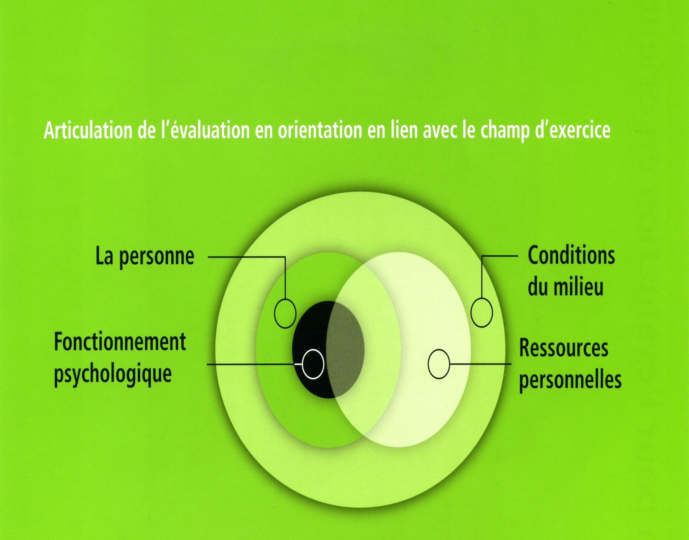

Slide 110
Annexe 6
Modèles de consentement éclairé

Slide 111
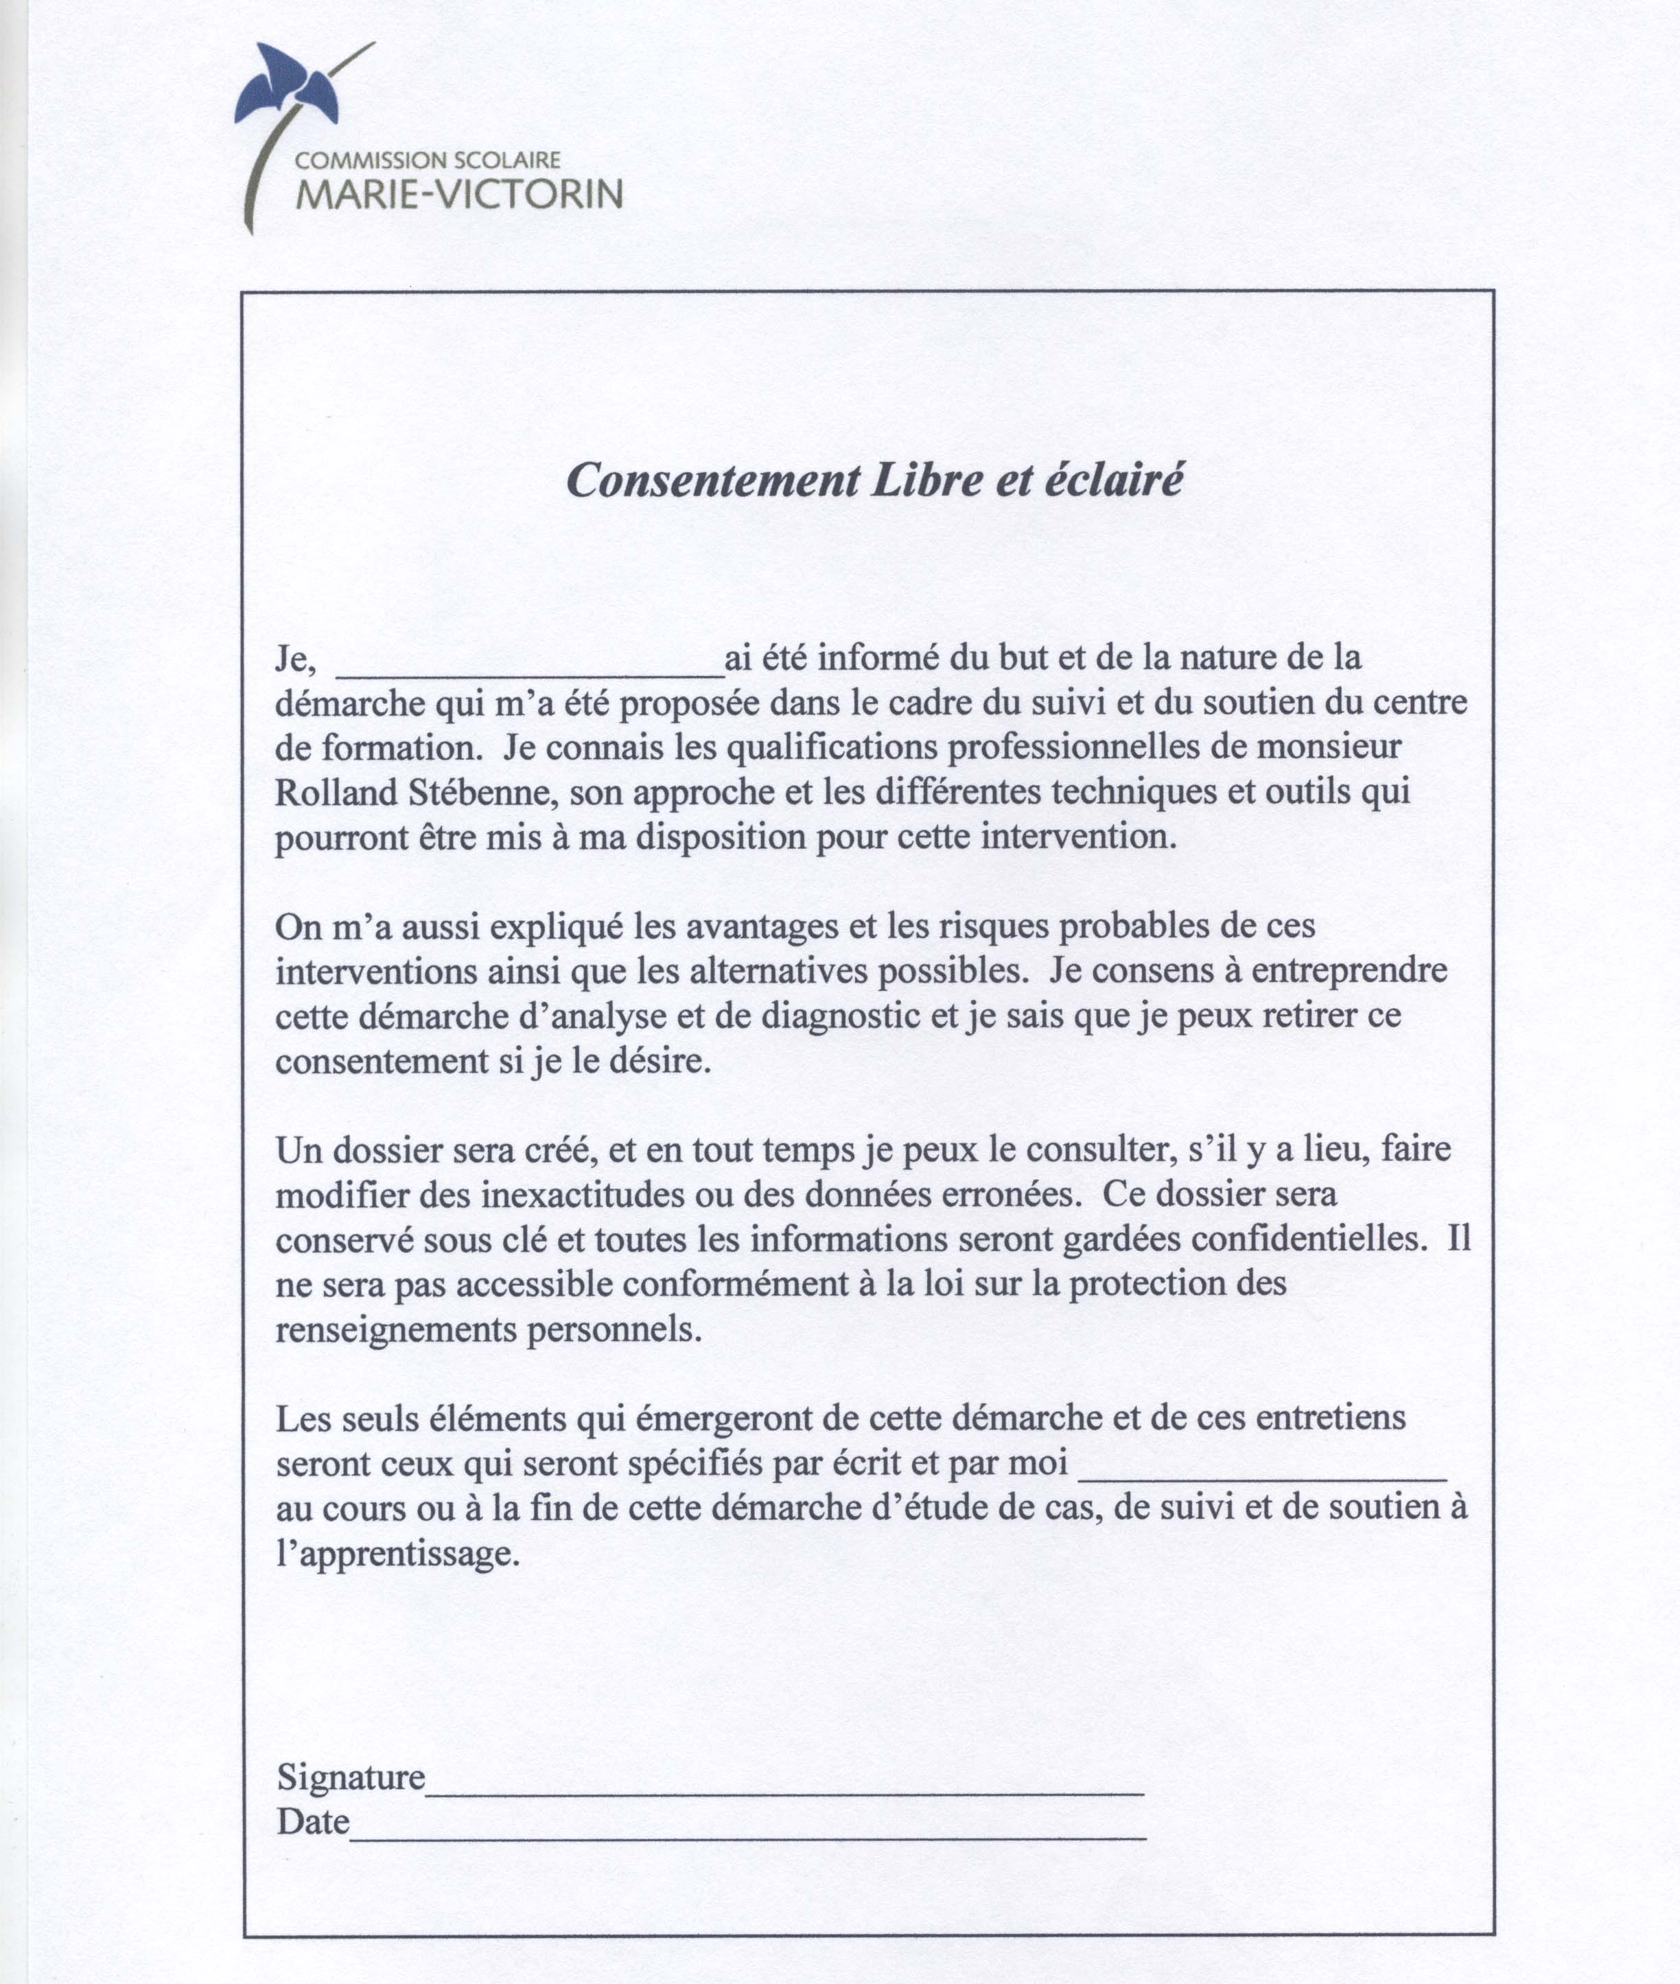

Slide 112
